Slide 1
BÁO CÁO TÌNH HÌNH KINH TẾ - XÃ HỘI THÁNG 4 VÀ NHIỆM VỤ TRỌNG TÂM THÁNG 5 NĂM 2025
ỦY BAN NHÂN DÂN TỈNH BÌNH ĐỊNH

Slide 2
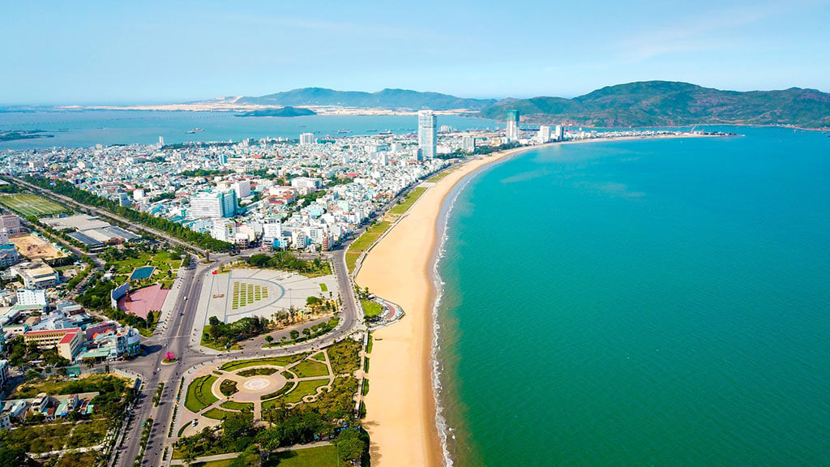
01
Phần
TÌNH HÌNH KINH TẾ - XÃ HỘI
THÁNG 4 NĂM 2025

Slide 3
I. KẾT QUẢ THỰC HIỆN CHỈ TIÊU HĐND VÀ UBND TỈNH GIAO
STT | Chỉ tiêu | Đơn vị | Kế hoạch năm 2025 | Thực hiện Quý I năm 2025 | Tháng 4 năm 2025 | Lũy kế 4 tháng năm 2025 | Ước thực hiện 4 tháng năm 2025 so với:
 |  |  |  |  |  |  | Kế hoạch năm 2025 | Cùng kỳ
1 | 2 | 3 | 4 | 5 | 6 | 7 | 8 | 9
I | CHỈ TIÊU HỘI ĐỒNG NHÂN DÂN TỈNH GIAO
1 | Tốc độ tăng GRDP | % | 8,5 - 9,0 | 7,51
 | - Nông, lâm, thuỷ sản | % | 3,6 - 3,8 | 3,43
 | - Công nghiệp và xây dựng | % | 11,2 - 12,0 | 10,96
 | + Công nghiệp | % | 11,5 - 12,3 | 10,70
 | + Xây dựng | % | 10,7 - 11,5 | 11,75
 | - Dịch vụ | % | 9,1 - 9,6 | 7,84
 | - Thuế sản phẩm trừ trợ cấp sản phẩm | % | 10,2 - 10,5 | 2,93
 | - GRDP bình quân đầu người | Triệu đồng | 96,5 - 97,3 | -
2 | Chỉ số sản xuất CN (IIP) | % | 8,5 - 9,5 | 9,46 | 2,96 | 9,72
3 | Kim ngạch xuất khẩu | Triệu USD | 1.710 | 455,3 | 161,4 | 616,7 | 36,1% | 105,7%
4 | Tổng thu ngân sách trên địa bàn | Tỷ đồng | 17.415 | 4.307,6 | 1.688,3 | 5.995,9 | 34,4% | 150,3%
 | - Thu nội địa | Tỷ đồng | 16.370 | 4.178,5 | 1.643,2 | 5.822 | 35,6% | 157,9%
 | - Thu thuế từ hoạt động xuất nhập khẩu | Tỷ đồng | 950 | 101,1 | 35,9 | 137 | 14,4% | 55,4%
5 | Tốc độ tăng Tổng vốn đầu tư phát triển toàn xã hội | % | 9,5 | 9,1

Slide 4
I. KẾT QUẢ THỰC HIỆN CHỈ TIÊU HĐND VÀ UBND TỈNH GIAO (TT)
STT | Chỉ tiêu | Đơn vị | Kế hoạch năm 2025 | Ước thực hiện Quý I năm 2025 | Tháng 4 năm 2025 | Lũy kế 4 tháng năm 2025 | Ước thực hiện 4 tháng năm 2025 so với:
 |  |  |  |  |  |  | Kế hoạch năm 2025 | Cùng kỳ
1 | 2 | 3 | 4 | 5 | 6 | 7 | 8 | 9
6 | Duy trì mức sinh thay thế bình quân mỗi phụ nữ trong độ tuổi sinh đẻ có từ 2,0 đến 2,2 con |  | Duy trì | -
7 | Tạo việc làm mới | Người | 32.500 | 9.100
8 | Tỷ lệ lao động đã qua đào tạo, bồi dưỡng nghề | % | 66,3 | 64,44
9 | Giảm tỷ lệ hộ nghèo đa chiều | % | Tỷ lệ hộ nghèo của tỉnh còn 0,62%, thấp hơn tỷ lệ hộ nghèo bình quân chung của cả nước | -
10 | Tỷ lệ người lao động tham gia bảo hiểm xã hội | % | 25,52 | 22,29
11 | Tỷ lệ dân số tham gia bảo hiểm y tế | % | 96,15 | 96,0
12 | Tỷ lệ trạm y tế có bác sỹ | % | 100 | 100
13 | Tỷ lệ xã, phường, thị trấn đạt Bộ Tiêu chí quốc gia về y tế xã | % | 100 | -
14 | Số giường bệnh kế hoạch trên 1 vạn dân | Giường | 40,9 | 41,0
15 | Tỷ lệ trẻ em dưới 5 tuổi suy dinh dưỡng thể nhẹ cân | % | 6,5 | -
16 | Tỷ lệ che phủ rừng | % | 58 | 57,7 | - | -
17 | Tỷ lệ dân cư nông thôn sử dụng nước hợp vệ sinh | % | 100 | 100 | 100 | 100 | 100,0% | 100,0%
 | Trong đó: Tỷ lệ sử dụng nước sạch | % | 40 | 38,3 |  | 38,8 | 97,0%
18 | Tỷ lệ dân cư đô thị sử dụng nước sạch qua hệ thống cấp nước tập trung | % | 90 - 92 | 89,23
19 | Tỷ lệ chất thải rắn ở đô thị được thu gom | % | 93 | 94,86 |  | 94,86 | 102,0% | 106,4%
20 | Tỷ lệ chất thải rắn ở nông thôn được thu gom | % | 80 | 79,88 |  | 79,88 | 99,9% | 121,7%
21 | Số lượng căn hộ nhà ở xã hội hoàn thành | Căn hộ | 742 | 0

Slide 5
I. KẾT QUẢ THỰC HIỆN CHỈ TIÊU HĐND VÀ UBND TỈNH GIAO (TT)
STT | Chỉ tiêu | Đơn vị | Kế hoạch năm 2025 | Ước thực hiện Quý I năm 2025 | Tháng 4 năm 2025 | Lũy kế 4 tháng năm 2025 | Ước thực hiện 4 tháng năm 2025 so với:
 |  |  |  |  |  |  | Kế hoạch năm 2025 | Cùng kỳ
1 | 2 | 3 | 4 | 5 | 6 | 7 | 8 | 9
II | CÁC CHỈ TIÊU ỦY BAN NHÂN DÂN TỈNH GIAO
1 | Tổng mức bán lẻ hàng hóa và doanh thu dịch vụ tiêu dùng | Tỷ đồng | 126.600 | 29.683 | 10.589,0 | 40.272 | 31,8% | 108,1%
2 | Số xã đạt chuẩn nông thôn mới | Xã | 3 | -
3 | Số xã đạt chuẩn nông thôn mới nâng cao | Xã | 6 | -
4 | Số xã đạt chuẩn nông thôn mới kiểu mẫu | Xã | 3 | -
5 | Tổng lượng khách du lịch | Triệu lượt khách | 10 | 3,20 | 0,99 | 4,20 | 42,0% | 114,2%
6 | Doanh thu du lịch thuần túy | Tỷ đồng | 26.000 | 7.330 | 2.830 | 10.172 | 39,1% | 115%
7 | Thu hút dự án mới | Dự án | 100 | 32 | 5 | 37 | 37,0% | 205,50%
8 | Số doanh nghiệp thành lập mới | Doanh nghiệp | 1.100 | 324 | 127 | 451 | 41,0% | 114,20%
9 | Số vốn đăng ký của doanh nghiệp thành lập mới | Tỷ đồng | 9.500 | 4.222 | 1.321 | 5.543 | 58,3% | 243,60%
10 | Phòng chống lấn chiếm đất đai
- | Số vụ vi phạm được giải quyết trong năm | Số vụ | 3.463 | 407
11 | Giải phóng mặt bằng
- | Số lượng công trình, dự án hoàn thành GPMB so với tổng số dự án trên địa bàn | % | ≥ 50 | 3,26
12 | Giảm tỷ lệ đơn khiếu nại về lĩnh vực đất đai phát sinh mới | % | 70 | Chưa phát sinh
13 | Tỷ lệ giải quyết số vụ việc khiếu nại thuộc thẩm quyền | % | 85 | 88,1
14 | Tỷ lệ giải ngân vốn đầu tư công so với kế hoạch HĐND tỉnh giao | % | ≥ 98 | 12,46 |  | 21,76
15 | Phát triển sản phẩm du lịch mới | Sản phẩm | 11 | 2
16 | Hình thành mới chuỗi liên kết sản xuất, tiêu thụ sản phẩm nông nghiệp trên địa bàn | Cơ sở | 11 | 2
17 | Xây dựng mới cơ sở giết mổ động vật tập trung | Chuỗi | 8 | 0

Slide 6
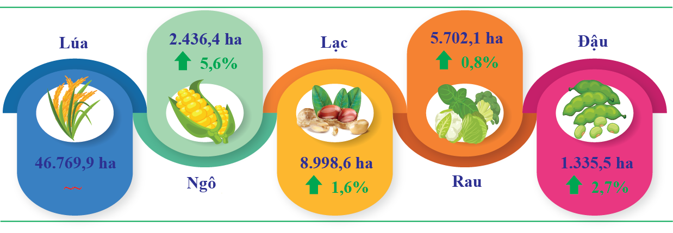
II. PHÂN TÍCH CHI TIẾT CÁC NGÀNH, LĨNH VỰC
1. Nông, lâm, thủy sản
1.1. Nông nghiệp
1.1.1 Trồng trọt
a) Kết quả thực hiện
Tình hình sản xuất nông nghiệp
Trong tháng 4, UBND tỉnh tập trung chỉ đạo các địa phương thu hoạch vụ Đông Xuân và chăm sóc cây trồng vụ Hè Thu. Diện tích gieo trồng cây lúa vụ Đông Xuân năm 2024-2025 khoảng 46.770 ha, đạt 100,3% kế hoạch vụ; diện tích đã thu hoạch là 36.456,3 ha, đạt khoảng 77,9% tổng diện tích gieo sạ; năng suất ước đạt 73,4 tạ/ha, tương đương so với cùng kỳ. Diện tích gieo trồng lúa vụ Hè Thu hiện đạt khoảng 2.850 ha, hiện nay người dân đang tiếp tục gieo sạ. Tiến độ gieo trồng một số cây trồng hằng năm khác như sau: Cây ngô 2.436,4 ha, tăng 5,6%; cây lạc 8.998,6 ha, tăng 1,6%; rau các loại 5.702,1 ha, tăng 0,8%; đậu các loại 1.335,5 ha, tăng 2,7% so với cùng kỳ.

Slide 7
1.1.1 Trồng trọt (tt)
b) Chuyển đổi cơ cấu cây trồng
Đã thực hiện chuyển đổi cây trồng vụ Đông Xuân ước đạt 2.544 ha, đạt 87,3% kế hoạch vụ và 35% kế hoạch năm, cụ thể: Chuyển đổi trên đất trồng lúa 913 ha, Chuyển đổi trên đất trồng sắn 1.573 ha, Chuyển đổi trên đất trồng mía 58 ha.

Slide 8
1.1.2. Chăn nuôi
Số lượng đầu con gia súc, gia cầm
(Tháng 4 năm 2025 so với cùng kỳ)
Tình hình chăn nuôi trên địa bàn tỉnh thời gian qua duy trì ổn định. Tổng đàn vật nuôi chủ yếu của tỉnh đều tăng so với cùng kỳ, trong đó đàn bò tăng 1,2%; đàn lợn tăng 9,5% và đàn gia cầm tăng 3,2%. Công tác kiểm tra, phòng chống dịch bệnh động vật được duy trì thường xuyên, hiệu quả

Slide 9
1.1.3. Lâm nghiệp
Đã thực hiện nghiêm túc công tác bảo vệ và phát triển rừng, tăng cường công tác tuần tra, kiểm soát và bảo vệ rừng Từ đầu năm đến nay đã trồng được 287,2 ha rừng, tăng 364% (tăng 225,3ha) so với cùng kỳ. Kết quả thực hiện trồng rừng cây gỗ lớn: Lũy kế đến nay, diện tích trồng rừng gỗ lớn trên địa bàn tỉnh 10.123,5 ha. Từ đầu năm đến nay trên địa bàn tỉnh không xảy ra cháy rừng
Tình hình lâm nghiệp
(04 tháng đầu năm 2025 so với cùng kỳ)

Slide 10
1.1.4. Thủy sản
Sản lượng khai thác thủy sản biển chia theo loại con
(04 tháng đầu năm 2025 so với cùng kỳ)
Thời tiết tháng 4 tương đối thuận lợi cho hoạt động đánh bắt thủy sản tại các ngư trường nên sản lượng khai thác thủy sản vẫn duy trì tăng trưởng so với cùng kỳ năm 2024. Sản lượng khai thác thủy sản tháng 4 ước đạt 25.523 tấn, tăng 2,6%; lũy kế 4 tháng đầu năm ước đạt 85.554,1 tấn, tăng 2,5% so với cùng kỳ. Toàn tỉnh tiếp tục tập trung triển khai thực hiện các nhiệm vụ, giải pháp cấp bách chống khai thác IUU trên địa bàn tỉnh

Slide 11
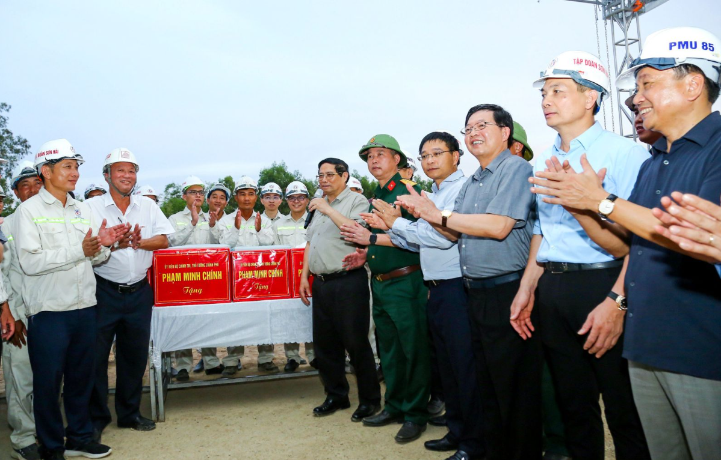
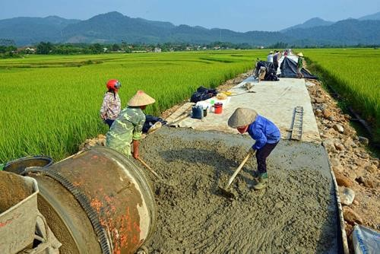
1.1.5. Nông thôn mới
Chương trình mục tiêu quốc gia xây dựng nông thôn mới tiếp tục triển khai có hiệu quả. Tính đến tháng 4/2025, kết quả đạt được như sau: 93/113 xã hoàn thành nhiệm vụ nông thôn mới (đạt tỷ lệ 82,3%). 28/93 xã được UBND tỉnh công nhận đạt chuẩn nông thôn mới nâng cao (đạt tỷ lệ 26,3%). 03/28 xã đạt chuẩn NTM kiểu mẫu (đạt tỷ lệ 10,7%). 07 đơn vị cấp huyện được Thủ tướng Chính phủ công nhận đạt chuẩn/hoàn thành nhiệm vụ NTM (đạt tỷ lệ 63,63%).

Slide 12
2. Công nghiệp – xây dựng
2.1. Công nghiệp
Chỉ số sản xuất công nghiệp 4 tháng đầu năm 2025 tăng 9,72% so với cùng kỳ, cao hơn 1,12 điểm phần trăm so với mức tăng của năm 2024 và đạt mức tăng trưởng cao nhất trong 5 năm qua Một số sản phẩm chủ lực của tỉnh tăng cao như: Gạch ốp lát (+373,82%); Cấu kiện thép (+70,62%); Tấm lợp bằng kim loại (+32,69%); Tôm đông lạnh (+31,62%);... Trong 4 tháng đầu năm, có 27 dự án sản xuất công nghiệp với tổng vốn đầu tư 899 tỷ đồng đi vào hoạt động. Trong đó có 01 dự án trọng điểm với tổng vốn đầu tư 126 tỷ đồng là Dự án nâng công suất Nhà máy sản xuất phân bón NPK lên 100.000 tấn/năm của Công ty CP Vật tư Nông nghiệp Bình Định.

Slide 13
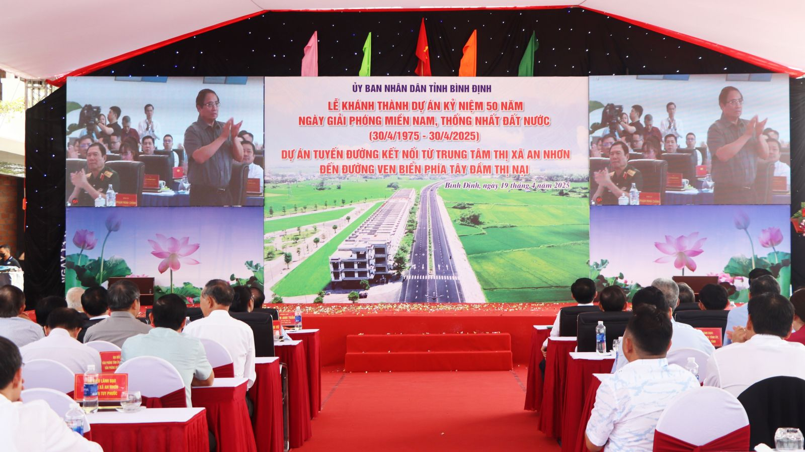
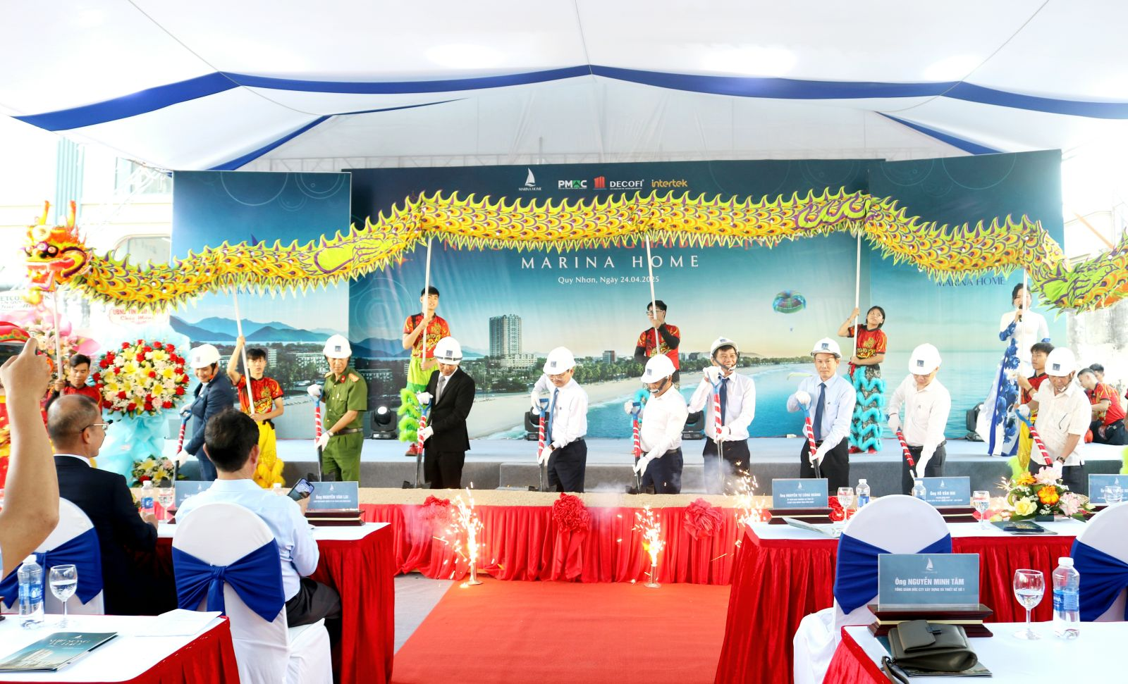
2. Công nghiệp – xây dựng
2.2. Xây dựng
Sáng ngày 19/4, UBND tỉnh đã tổ chức Lễ khánh thành dự án Tuyến đường kết nối từ trung tâm thị xã An Nhơn đến đường ven biển phía Tây đầm Thị Nại, là 1 trong 80 dự án khởi công và khánh thành trong Lễ khởi công, khánh thành các công trình, dự án trọng điểm quốc gia và các công trình lớn nhân dịp kỷ niệm 50 năm Ngày Giải phóng miền Nam, thống nhất đất nước (30/4/1975 - 30/4/2025). Bên cạnh đó, dự án Nhà ở xã hội Hàng Hải Bình Định - Marina Home do Công ty CP Hàng Hải Bình Định làm chủ đầu tư với quy mô 24 tầng, 530 căn hộ đã tổ chức Lễ khởi công trong tháng 4/2025, góp phần giải quyết tốt chỗ ở cho người nghèo, người thu nhập thấp, công nhân lao động... trong thời gian đến. Công tác quy hoạch, chỉnh trang đô thị, xây dựng các khu dân cư, nhà ở xã hội; công tác quản lý dự án, chất lượng xây dựng công trình trên địa bàn tỉnh tiếp tục được quan tâm thực hiện.

Slide 14
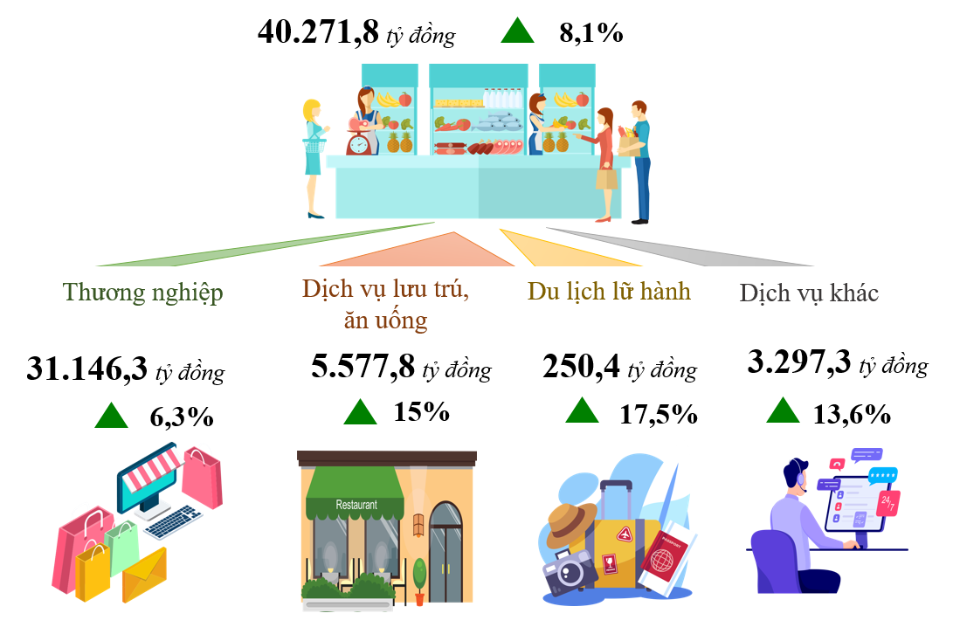
3. Thương mại, dịch vụ, du lịch, tài chính
3.1. Thương mại, dịch vụ
Trong tháng 4/2025, tình hình thị trường hàng hóa trên địa bàn tỉnh tiếp tục được duy trì ổn định, lưu thông thông suốt, các trung tâm thương mại, siêu thị, cửa hàng bán lẻ... đã tổ chức nhiều chương trình khuyến mãi, giảm giá nhằm kích cầu tiêu dùng cho dịp lễ Giỗ Tổ Hùng Vương (mùng 10/3 Âm lịch) và ngày Chiến thắng 30/4, ngày Quốc tế lao động 01/5/2025... Tổng mức bán lẻ hàng hóa và doanh thu dịch vụ tiêu dùng tháng 4/2025 ước đạt 10.588,6 tỷ đồng, tăng 4,5% so với tháng trước và tăng 7,9% so với cùng kỳ năm trước Lũy kế 4 tháng đầu năm, tổng mức bán lẻ hàng hóa và doanh thu dịch vụ tiêu dùng ước đạt 40.271,8 tỷ đồng, tăng 8,1% so với cùng kỳ.
Tổng mức bán lẻ hàng hóa và doanh thu dịch vụ
(04 tháng đầu năm 2025 so với cùng kỳ)

Slide 15
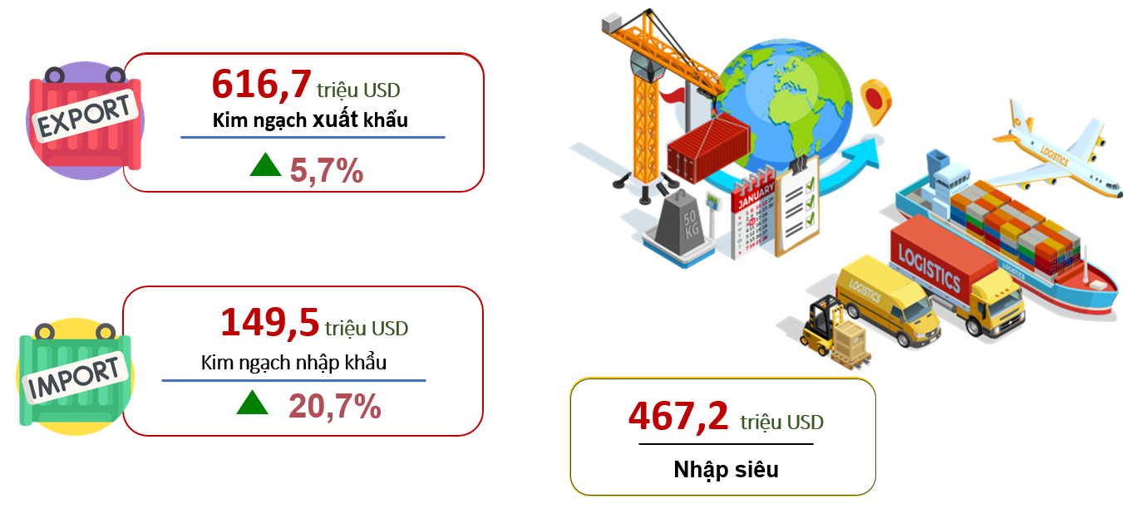
3.2. Xuất, Nhập khẩu
Trong tháng 4, việc Mỹ ban hành chính sách thuế quan mới đã gây ra những tác động đối với hoạt động sản xuất, kinh doanh của các doanh nghiệp xuất khẩu trên địa bàn tỉnh, đặc biệt đối với các ngành gỗ, sản phẩm gỗ... Kim ngạch hàng hóa xuất khẩu tháng 4/2025 ước đạt 161,4 triệu USD, tăng 2,1% so với tháng trước và giảm 2,6% so với cùng kỳ. Tính chung 4 tháng đầu năm 2025, kim ngạch hàng hóa xuất khẩu ước đạt 616,7 triệu USD, tăng 5,7% so với cùng kỳ, đạt 36,1% kế hoạch năm 2025. Lũy kế từ đầu năm đến nay, kim ngạch xuất khẩu các mặt hàng chủ lực của tỉnh đều tăng so với cùng kỳ, trong đó: Sản phẩm gỗ tăng 1,37%; gỗ tăng 6,41%; dệt may tăng 16,86%; hàng thủy sản tăng 20,97%... Đối với mặt hàng gỗ và sản phẩm gỗ, kim ngạch xuất khẩu tháng 4 có xu hướng giảm so với tháng trước (3/2025) và cùng kỳ (4/2025). Trong đó KNXK Gỗ tương đương với tháng 3/2025 và giảm 18,6% so với cùng kỳ; sản phẩm gỗ giảm 9,2% so với tháng trước và giảm 5,9% so với cùng kỳ.
Kim ngạch xuất, nhập khẩu
(04 tháng đầu năm 2025 so với cùng kỳ)
Notes:
Kim ngạch xuất khẩu dịch vụ năm 2022, ước đạt 12,9 tỷ USD, tăng 145,2% so với năm 2021;
Kim ngạch nhập khẩu dịch vụ ước đạt 25,5 tỷ USD, tăng 23,6%;
Nhập siêu dịch vụ là 12,6 tỷ USD (trong đó phí dịch vụ vận tải và bảo hiểm trong hàng hóa nhập khẩu là 9 tỷ USD).

Slide 16
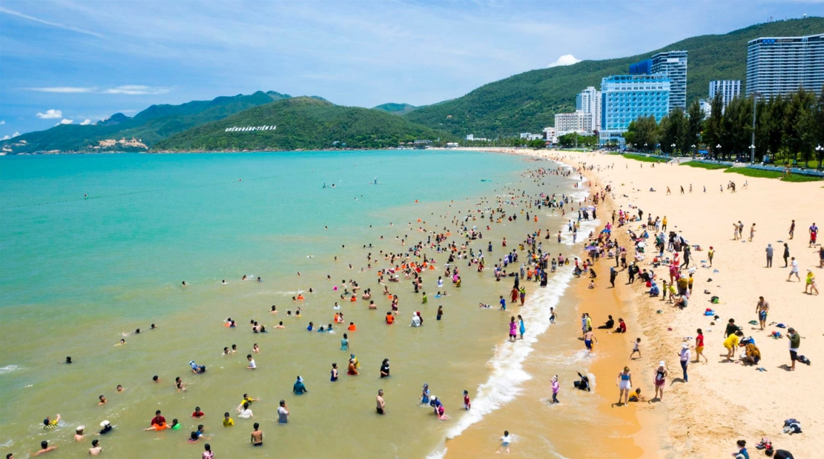
3.3. Du lịch
Trong tháng 04/2025, có 02 đợt nghỉ lễ: Giỗ Tổ Hùng Vương (10/3 âm lịch) và Lễ 30/4 và 01/5/2025 được nghỉ 05 ngày liên tục là điều kiện thuận lợi để kích cầu du lịch. Tỉnh đã tổ chức nhiều Lễ hội, sự kiện, sản phẩm du lịch mới nhằm thu hút du khách đến tỉnh như: Lễ hội Ẩm thực Bình Định lần thứ II năm 2025; chuyến tàu du lịch “Hành trình văn hóa về miền Đất Võ”... Lượng khách tham quan, du lịch đến tỉnh trong tháng 4 ước đạt 999.370 lượt tăng 12,1% so với cùng kỳ (tháng 4/2024 trên 891.000 lượt). Luỹ kế 4 tháng đầu năm 2025, khách du lịch đạt trên 4,2 triệu lượt, tăng 14,2% với cùng kỳ, trong đó: khách quốc tế: 39.860 lượt, tăng 6%; khách nội địa trên 4,16 triệu lượt, tăng 14,3% so với cùng kỳ năm 2024. Tổng thu từ khách du lịch 4 tháng đầu năm 2025 đạt 10.172 tỷ đồng tăng 15% so với cùng kỳ năm 2024.

Slide 17
3.4. Tài chính
Thu nội địa
(trừ tiền SDĐ, XSKT và lợi nhuận được chia)
3.4.1.Thu chi ngân sách tỉnh
3.008,5 tỷ đồng, đạt 33,5% dự toán
Tăng 22,1% so với cùng kỳ
Tổng thu ngân sách nhà nước
5.995,9 tỷ đồng, đạt 34,4% dự toán
Thu tiền sử dụng đất
Tăng 50,3% so với cùng kỳ
2.738,8 tỷ đồng, đạt 38,0% dự toán
Tăng 2,3 lần so với cùng kỳ
Thu Xuất nhập khẩu
137,1 tỷ đồng, đạt 14,4% dự toán
Bằng 55,4% so với cùng kỳ
Tổng chi NSNN: 6.675,1 tỷ đồng, đạt 28,0% dự toán; Tăng 27% so với cùng kỳ

Slide 18
Thu ngân sách các huyện, thị xã, thành phố
Đơn vị tính: Triệu đồng
STT | Huyện, thị xã, thành phố | Dự toán năm 2025 |  |  | Thực hiện tháng 4 |  |  | Thực hiện 4 tháng |  |  | So sánh với dự toán 2025 (%) |  |  | So sánh với cùng kỳ năm 2024 (%)
 |  | Thu NSNN huyện, thị xã, thành phố | Trong đó |  | Thu NSNN huyện, thị xã, thành phố | Trong đó |  | Thu NSNN huyện, thị xã, thành phố | Trong đó |  | Thu NSNN huyện, thị xã, thành phố | Trong đó |  | Thu NSNN huyện, thị xã, thành phố | Trong đó
 |  |  | Tiền sử dụng đất được hưởng | Thu NSNN trừ tiền sử dụng đất |  | Tiền sử dụng đất được hưởng | Thu NSNN trừ tiền sử dụng đất |  | Tiền sử dụng đất được hưởng | Thu NSNN trừ tiền sử dụng đất |  | Tiền sử dụng đất được hưởng | Thu NSNN trừ tiền sử dụng đất |  | Tiền sử dụng đất được hưởng | Thu NSNN trừ tiền sử dụng đất
 |  | 1 | 2 | 3 | 7 | 8 | 9 | 10 | 11 | 12 | 13 | 14 | 15 | 16 | 17 | 18
 | Tổng số | 7.465.260 | 3.200.000 | 4.265.260 | 808.354 | 396.312 | 412.043 | 2.833.046 | 1.062.180 | 1.770.866 | 37,9 | 33,2 | 41,5 | 118,0 | 126,1 | 113,7
1 | An Lão | 56.950 | 20.000 | 36.950 | 5.738 | 1.201 | 4.537 | 42.192 | 22.403 | 19.789 | 74,1 | 112,0 | 53,6 | 186,5 | 599,7 | 104,8
2 | Hoài Ân | 113.390 | 60.000 | 53.390 | 12.126 | 2.827 | 9.300 | 56.304 | 26.102 | 30.202 | 49,7 | 43,5 | 56,6 | 165,3 | 267,1 | 124,3
3 | Vĩnh Thạnh | 98.090 | 12.000 | 86.090 | 7.003 | 1.158 | 5.845 | 44.943 | 10.058 | 34.885 | 45,8 | 83,8 | 40,5 | 104,7 | 709,3 | 84,1
4 | Quy Nhơn | 2.868.710 | 550.000 | 2.318.710 | 308.391 | 102.655 | 205.736 | 1.172.678 | 218.759 | 953.919 | 40,9 | 39,8 | 41,1 | 115,9 | 97,5 | 121,2
5 | Hoài Nhơn | 940.530 | 630.000 | 310.530 | 165.459 | 139.859 | 25.601 | 372.373 | 230.470 | 141.903 | 39,6 | 36,6 | 45,7 | 151,0 | 183,9 | 117,0
6 | Phù Cát | 572.100 | 350.000 | 222.100 | 39.219 | 6.123 | 33.095 | 216.925 | 100.639 | 116.286 | 37,9 | 28,8 | 52,4 | 122,3 | 113,7 | 130,9
7 | Phù Mỹ | 548.230 | 300.000 | 248.230 | 87.705 | 63.357 | 24.348 | 200.748 | 117.294 | 83.455 | 36,6 | 39,1 | 33,6 | 104,2 | 110,7 | 96,4
8 | Tuy Phước | 664.860 | 400.000 | 264.860 | 78.076 | 50.612 | 27.464 | 231.757 | 137.936 | 93.821 | 34,9 | 34,5 | 35,4 | 135,5 | 175,8 | 101,4
9 | Tây Sơn | 357.660 | 220.000 | 137.660 | 29.278 | 9.910 | 19.369 | 121.001 | 51.044 | 69.956 | 33,8 | 23,2 | 50,8 | 111,8 | 169,6 | 89,5
10 | An Nhơn | 1.062.560 | 650.000 | 412.560 | 58.131 | 16.314 | 41.817 | 319.901 | 140.874 | 179.027 | 30,1 | 21,7 | 43,4 | 100,7 | 80,9 | 124,7
11 | Vân Canh | 182.180 | 8.000 | 174.180 | 17.227 | 2.297 | 14.930 | 54.224 | 6.599 | 47.624 | 29,8 | 82,5 | 27,3 | 72,0 | 935,7 | 63,8

Slide 19
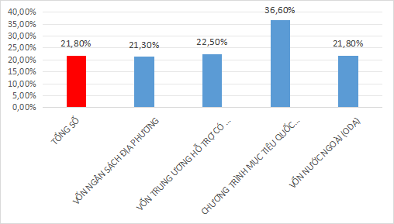
4. Đầu tư công
Tiếp tục nâng cao chất lượng quản lý về xây dựng cơ bản; đẩy mạnh việc giải ngân kế hoạch vốn đầu tư công, phấn đấu giải ngân đến hết quý II/2025 đạt trên 40% kế hoạch vốn đã giao. Giá trị giải ngân vốn đầu tư công do tỉnh quản lý đến cuối tháng 4 là 2.062,4 tỷ đồng. So với kế hoạch Thủ tướng Chính phủ giao (8.412,5 tỷ đồng), tỷ lệ giải ngân đạt 24,5%; so với Kế hoạch HĐND tỉnh giao (9.477,5 tỷ đồng), tỷ lệ giải ngân đạt 21,76%, cao hơn bình quân cả nước là 14,3%.
STT | Tên nguồn | ∑ Kế hoạch 2025 (tỷ đồng) | Giải ngân | Tỷ lệ giải ngân (%)
 | TỔNG SỐ | 9.477,5 | 2.062,4 | 21,8%
I | VỐN NGÂN SÁCH ĐỊA PHƯƠNG | 8.266,0 | 1.760,0 | 21,3%
 | Trong đó: Nguồn thu tiền sử dụng đất | 7.165,9 | 1.400,6 | 19,5%
II | VỐN TRUNG ƯƠNG HỖ TRỢ CÓ MỤC TIÊU (TRONG NƯỚC) | 476,2 | 107,3 | 22,5%
III | CHƯƠNG TRÌNH MỤC TIÊU QUỐC GIA | 265,0 | 97,0 | 36,6%
IV | VỐN NƯỚC NGOÀI (ODA) | 170,3 | 37,2 | 21,8%
TỶ LỆ GIẢI NGÂN 4 THÁNG ĐẦU NĂM 2025

Slide 20
4. Đầu tư công (tt): Tỷ lệ giải ngân các địa phương 4 tháng năm 2025
Đơn vị tính: Triệu đồng
TT | Địa phương | Tổng kế hoạch 2025 | Tỉnh hỗ trợ theo dự án | KH 2025 được tỉnh phân cấp | Tổng giải ngân KH 2025 đến nay | Giải ngân vốn Tỉnh hỗ trợ theo dự án | Tổng giải ngân KH 2025 được phân cấp | Tỷ lệ giải ngân (%)
 | CẤP HUYỆN | 3.989.344 | 346.533 | 3.642.811 | 1.303.508 | 185.382 | 1.118.126 | 32,67
1 | UBND huyện Hoài Ân | 171.508 | 71.208 | 100.300 | 102.019 | 39.301 | 62.718 | 59,48
2 | UBND TP Quy Nhơn | 629.701 | 33.302 | 596.399 | 299.543 | 13.543 | 286.000 | 47,57
3 | UBND thị xã Hoài Nhơn | 714.258 | 59.507 | 654.751 | 299.415 | 47.099 | 252.316 | 41,92
4 | UBND huyện Phù Cát | 431.561 | 59.293 | 372.268 | 164.076 | 38.992 | 125.084 | 38,02
5 | UBND huyện Vĩnh Thạnh | 79.234 | 24.100 | 55.134 | 26.712 | 12.850 | 13.862 | 33,71
6 | UBND huyện Phù Mỹ | 370.697 | 21.127 | 349.570 | 101.583 | 21 | 101.562 | 27,40
7 | UBND huyện Tây Sơn | 299.594 | 33.071 | 266.523 | 71.852 | 13.826 | 58.026 | 23,98
8 | UBND huyện An Lão | 113.076 | 15.271 | 97.805 | 25.352 | 122 | 25.230 | 22,42
9 | UBND thị xã An Nhơn | 692.081 | 18.987 | 673.094 | 139.598 | 15.568 | 124.030 | 20,17
10 | UBND huyện Vân Canh | 54.201 | 4.000 | 50.201 | 10.740 | 61 | 10.679 | 19,82
11 | UBND huyện Tuy Phước | 433.434 | 6.667 | 426.767 | 62.618 | 3.998 | 58.620 | 14,45

Slide 21
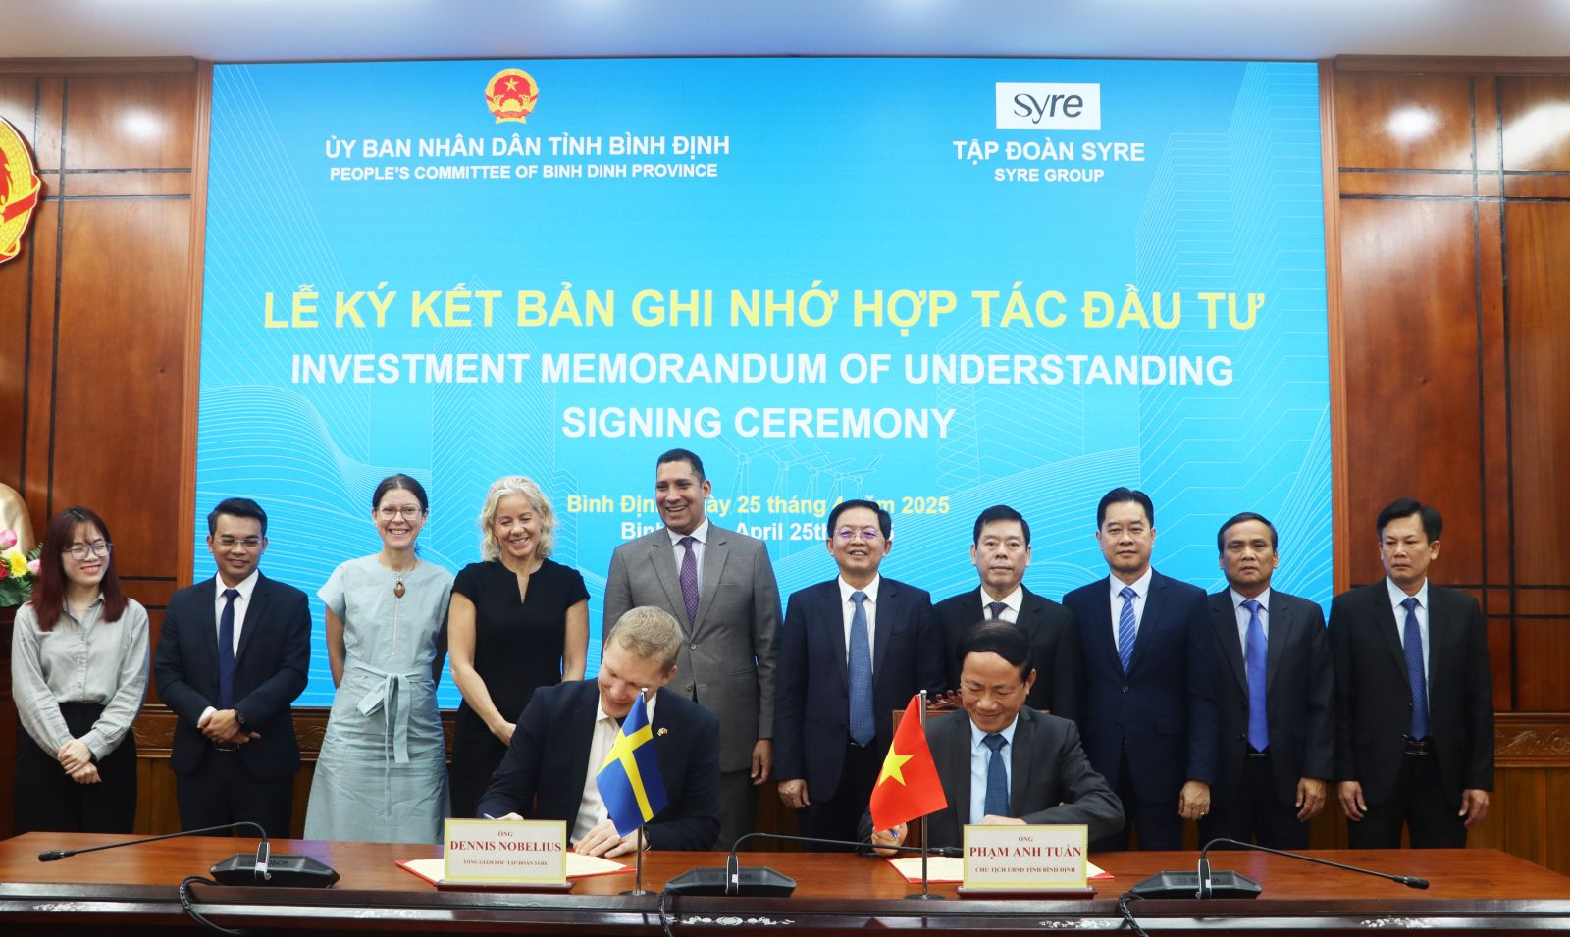
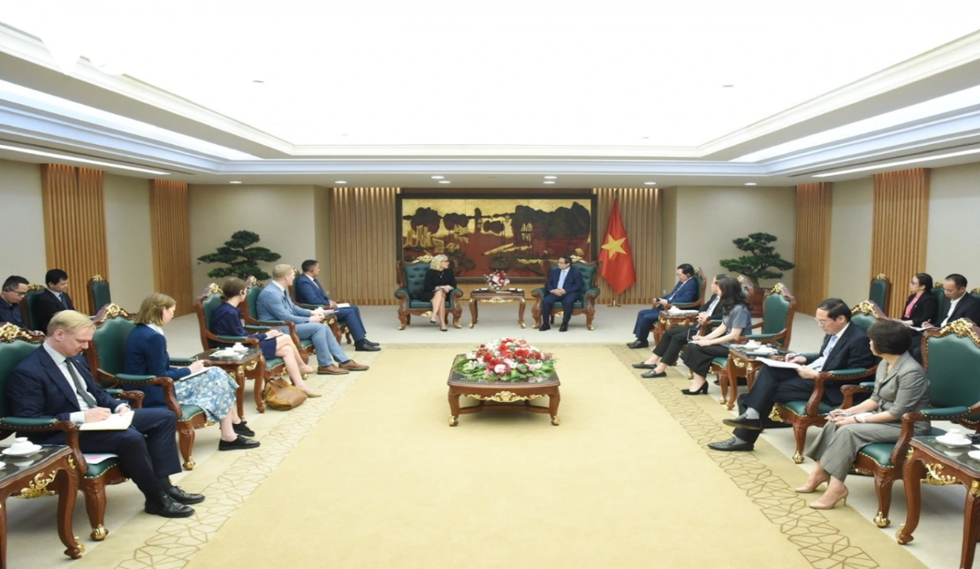
5.1. Thu hút đầu tư
Ngày 25/4/2025, UBND tỉnh đã tổ chức Lễ ký kết Bản Ghi nhớ hợp tác đầu tư với Tập đoàn Syre (Thụy Điển) về Dự án Tổ hợp sản xuất tái chế vải polyester tại Bình Định, công suất dự kiến 250.000 tấn/năm, tổng vốn đầu tư dự kiến 1 tỷ USD, dự kiến đi vào vận hành cuối năm 2028. Lũy kế từ đầu năm tới nay, toàn tỉnh thu hút 37 dự án đầu tư với tổng vốn đăng ký đầu tư là 13.631 tỷ đồng, tăng 105,5% về số dự án và tăng 408,57% về tổng vốn đăng ký đầu tư so với cùng kỳ năm 2024. + Về đầu tư nước ngoài (FDI): Có 06 dự án FDI với tổng vốn đầu tư 1.902,1 tỷ đồng (tương đương 75,95 triệu USD). + Về đầu tư trong nước: Có 31 dự án đầu tư trong nước có tổng vốn đăng ký 11.728,8 tỷ đồng.

Slide 22
5.2. Quản lý đăng ký doanh nghiệp: 4 tháng đầu năm 2025
Doanh nghiệp thành lập mới
Tổng vốn đăng ký
451 doanh nghiệp
5.543 tỷ đồng
Tăng 14,17%
Tăng 143,64%
Giải thể
Tạm ngừng hoạt động
Hoạt động trở lại
24 doanh nghiệp
597 doanh nghiệp
221 doanh nghiệp

Slide 23
6. Tài nguyên - Môi trường
Tổ chức kiểm tra các khu vực đề nghị đóng cửa mỏ các mỏ vật liệu phục vụ thi công các công trình vốn ngân sách tỉnh và dự án xây dựng đường bộ cao tốc Bắc - Nam; khu vực đăng ký khai thác đá làm vật liệu xây dựng trong phạm vi công trình xây dựng đường bộ cao tốc Bắc - Nam. Trong tháng, trên địa bàn tỉnh xảy ra 01 vụ vi phạm môi trường, giảm 66,7% so với tháng trước, giảm 83,3% so với cùng kỳ; đã xử lý 01 vụ, giảm 66,7% so với tháng trước, giảm 80% so với cùng kỳ năm trước. Cộng dồn 4 tháng đầu năm 2025, đã phát hiện 7 vụ vi phạm môi trường, giảm 61,7% so với cùng kỳ; đã xử lý 8 vụ, giảm 55,6% so với cùng kỳ; đã xử phạt 108 triệu đồng, giảm 74,5% so với cùng kỳ

Slide 24
7. Văn hóa – xã hội
Ngành Giáo dục và Đào tạo đã bố trí cho học sinh cuối cấp ôn tập nhằm củng cố, bổ sung kiến thức chuẩn bị tham gia kỳ thi tuyển sinh vào 10 THPT năm học 2025 - 2026 và kỳ thi tốt nghiệp THPT năm học 2024 – 2025
Các hoạt động văn hóa, văn nghệ, thể thao diễn ra sôi nổi nhân kỷ niệm 50 năm Ngày Giải phóng miền Nam, thống nhất đất nước (30/4/1975 - 30/4/2025). Tỉnh tổ chức các sự kiện thể thao và du lịch mang tầm quốc gia nhằm quảng bá hình ảnh địa phương như: Giải Đua xe đạp tỉnh Bình Định mở rộng năm 2025; Giải đua thuyền truyền thống Đại hội Thể dục Thể thao;...
Ngành Y tế tỉnh Bình Định đã triển khai các biện pháp hỗ trợ các địa phương trên địa bàn tỉnh xử lý dịch bệnh sốt xuất huyết, tay chân miệng. Tuy nhiên, số ca dịch bệnh sốt xuất huyết và dịch tay chân miệng vẫn còn cao (bệnh sốt xuất huyết 88 ca, bệnh tay chân miệng 80 ca, sốt phát ban nghi sởi 95ca). Không có trường hợp tử vong do dịch bệnh.
Về công tác xóa nhà tạm nhà dột nát: Tổng số hộ thực hiện: 4.412 hộ; đã khởi công và đang thực hiện 4.409 hộ, đạt 99,9%. Còn lại 03 hộ chưa khởi công, lý do gia đình có người thân mất, đang còn tang. Đã hoàn thành đưa vào sử dụng: 3.608 hộ, đạt 82%.

Slide 25
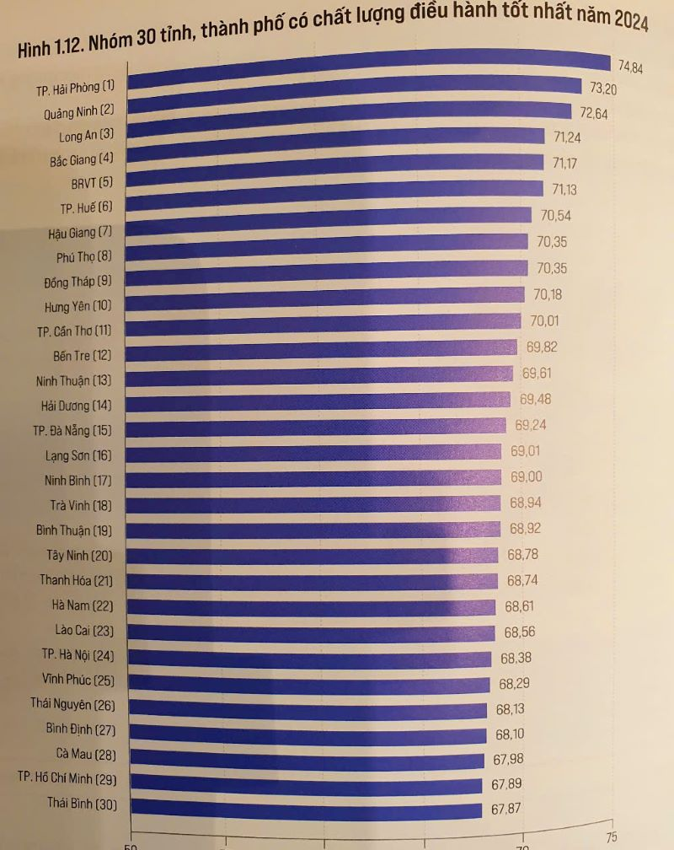
8. Công tác Nội chính
Công tác cải cách thủ tục hành chính tiếp tục được quan tâm, thực hiện theo Phương án cắt giảm thời gian giải quyết, chi phí tuân thủ thủ tục hành chính thuộc phạm vi, trách nhiệm thực hiện của các cơ quan, đơn vị, địa phương. Theo kết quả công bố Chỉ số năng lực cạnh tranh cấp tỉnh (PCI) năm 2024, chỉ số PCI của tỉnh Bình Định năm 2024 đạt 68,10 điểm, xếp thứ 27/63 tỉnh, thành phố của cả nước (giảm 2 bậc so với năm 2023). Tình hình an ninh chính trị và trật tự an toàn xã hội cơ bản ổn định. Tính chung 4 tháng đầu năm 2025, có 133 vụ tai nạn giao thông, làm chết 84 người, bị thương 77 người. So với cùng kỳ, số vụ giảm 27,3%, số người chết tăng 20% và số người bị thương giảm 51,9%.

Slide 26
02
Phần
NHIỆM VỤ TRỌNG TÂM
THÁNG 5 NĂM 2025

Slide 27
1. NÔNG, LÂM, THỦY SẢN, QUẢN LÝ TÀI NGUYÊN – MÔI TRƯỜNG
Triển khai thực hiện chính sách hỗ trợ chuyển đổi cơ cấu cây trồng, mùa vụ; khuyến khích đầu tư, phát triển trồng trọt ứng dụng công nghệ cao, triển khai cấp và quản lý mã số vùng trồng; triển khai Đề án phát triển cây trồng chủ lực và cây ăn quả tỉnh Bình Định đến năm 2025, định hướng đến năm 2030.
Triển khai công tác phát triển sản xuất chăn nuôi; hướng dẫn, triển khai thực hiện chính sách hỗ trợ phát triển chăn nuôi; phối hợp thực hiện đẩy mạnh phát triển chăn nuôi, nhất là chăn nuôi quy mô trang trại, ứng dụng công nghệ cao, chăn nuôi theo hướng an toàn sinh học để giảm thiểu dịch bệnh theo Kế hoạch.
Tăng cường phối hợp với các địa phương quản lý và giám sát trong nuôi trồng thủy sản; hướng dẫn thực hiện, tuân thủ lịch thời vụ năm 2025.
Notes:
Duy trì tốc độ tăng trưởng và phát triển toàn diện nông, lâm, ngư nghiệp. Tập trung rà soát, bổ sung các cơ chế, chính sách, đề án, dự án, kế hoạch thực hiện Chương trình hành động của Tỉnh ủy về phát triển nông nghiệp ứng dụng công nghệ cao gắn với đẩy mạnh xây dựng nông thôn mới trên địa bàn tỉnh và Kế hoạch cơ cấu lại ngành nông nghiệp giai đoạn 2021-2025. Tổ chức thực hiện và bổ sung các cơ chế chính sách mới để khuyến khích phát triển các vùng sản xuất chuyên canh, chăn nuôi quy mô lớn, vùng nông nghiệp công nghệ cao theo các chuỗi liên kết từ sản xuất, bảo quản, chế biến đến tiêu thụ sản phẩm. Tập trung ứng dụng cơ giới hóa, khoa học công nghệ vào sản xuất nông, lâm, ngư nghiệp. Khuyến khích đầu tư phát triển sản xuất kinh doanh ở nông thôn, phát triển các làng nghề truyền thống, nhất là các ngành, nghề sử dụng nhiều lao động để giải quyết việc làm, tăng thu nhập và chuyển dịch cơ cấu lao động.
Chuẩn bị tốt các điều kiện cho sản xuất vụ Đông - Xuân 2022 -2023, nhất là bảo đảm cơ cấu giống, chất lượng giống và tiếp tục ứng dụng các tiến bộ kỹ thuật cao vào sản xuất để đạt năng suất và sản lượng cao nhất. Chủ động xây dựng phương án sản xuất trong năm phù hợp với điều kiện nguồn nước; có cơ chế hỗ trợ nông dân đẩy mạnh gieo trồng các loại cây trồng cạn giá trị cao, thị trường tiêu thụ ổn định; phát triển vùng nguyên liệu sản xuất sắn, mía và cây công nghiệp ngắn ngày. Đẩy mạnh thực hiện các giải pháp chuyển đổi cơ cấu cây trồng, mùa vụ phù hợp để nâng cao hiệu quả sản xuất, hiệu quả sử dụng đất, tập trung đầu tư thâm canh, sử dụng giống mới cao sản để tăng năng suất và nâng cao chất lượng sản phẩm; chú trọng thực hiện chuyển đổi số trong nông nghiệp. Chuyển đổi diện tích cây trồng kém hiệu quả sang trồng cây ăn quả.
Tập trung phát triển chăn nuôi gia súc, gia cầm theo hướng tập trung, quy mô lớn và thực hiện nghiêm ngặt các biện pháp kiểm soát dịch bệnh gắn với cơ sở giết mổ tập trung; chú trọng thu hút đầu tư các dự án chế biến gia súc, gia cầm nhằm nâng cao giá trị sản xuất ngành chăn nuôi. Chỉ đạo tốt công tác tiêm phòng, kiểm soát chặt chẽ việc mua bán, vận chuyển, giết mổ gia súc, gia cầm.
Tiếp tục thực hiện các dự án trồng rừng theo kế hoạch. Khuyến khích trồng rừng kinh tế theo mô hình kinh doanh cây gỗ lớn và thường xuyên tăng cường công tác quản lý, bảo vệ rừng, phòng, chống cháy rừng.
Tăng cường hoạt động khai thác gắn với bảo vệ và phát triển nguồn lợi thủy sản. Đẩy mạnh phát triển các dự án ứng dụng công nghệ cao trong nuôi trồng thủy sản; khuyến khích đầu tư mở rộng công suất các nhà máy chế biến thủy sản xuất khẩu; tiếp tục triển khai thực hiện có hiệu quả chính sách hỗ trợ ngư dân khai thác hải sản xa bờ và khắc phục cảnh báo của Ủy ban Châu Âu về chống khai thác bất hợp pháp, không báo cáo theo quy định (IUU). Chú trọng đảm bảo an toàn cho ngư dân, phát triển dịch vụ hậu cần nghề cá, bảo đảm phòng tránh thiên tai. Thực hiện kiểm dịch tốt con giống thủy sản gắn với xử lý môi trường ao nuôi, phòng chống dịch bệnh trong nuôi trồng và phát triển nguồn lợi thủy sản.
Tiếp tục kiểm tra và có giải pháp củng cố, duy trì các xã đã được công nhận xã nông thôn mới, phấn đấu trong năm 2023 có thêm 03 xã hoàn thành các tiêu chí xây dựng nông thôn mới, đưa số xã đạt chuẩn nông thôn mới đến cuối năm 2023 là 90/113 xã, đạt 79,6%; phấn đấu huyện Phù Mỹ, Tây Sơn được công nhận đạt chuẩn nông thôn mới.
Tăng cường công tác quản lý đất đai, xử lý nghiêm việc khai thác khoáng sản trái phép; kiểm tra và có biện pháp xử lý công tác bảo vệ môi trường tại các cơ sở sản xuất ở các khu cụm công nghiệp, làng nghề. Đẩy mạnh việc kiểm tra chấp hành pháp luật về bảo vệ môi trường. Tiếp tục chỉ đạo xử lý kiên quyết các trường hợp lấn chiếm đất đai, xây dựng trái phép. Đơn giản hóa thủ tục hành chính về đất đai, đẩy nhanh tiến độ cấp giấy chứng nhận quyền sở hữu nhà ở, quyền sử dụng đất cho dân.

Slide 28
1. NÔNG, LÂM, THỦY SẢN, QUẢN LÝ TÀI NGUYÊN – MÔI TRƯỜNG (Tiếp theo)
Triển khai các biện pháp để quản lý, bảo vệ rừng; phòng chống cháy rừng trong tình hình nắng nóng, khô hạn; ngăn chặn triệt để tình trạng lấn, chiếm đất lâm nghiệp và khai thác lâm sản trái phép.
Tăng cường công tác kiểm tra quản lý đất đai, tài nguyên môi trường; Kiểm tra, hướng dẫn và yêu cầu các doanh nghiệp kịp thời đóng cửa mỏ khi kết thúc khai thác. Tiếp tục phối hợp các đơn vị liên quan triển khai các nội dung thủ tục về cấp mỏ vật liệu phục vụ thi công các công trình trọng điểm trên địa bàn tỉnh và dự án đường bộ cao tốc Bắc - Nam, đoạn qua tỉnh Bình Định.
Notes:
Duy trì tốc độ tăng trưởng và phát triển toàn diện nông, lâm, ngư nghiệp. Tập trung rà soát, bổ sung các cơ chế, chính sách, đề án, dự án, kế hoạch thực hiện Chương trình hành động của Tỉnh ủy về phát triển nông nghiệp ứng dụng công nghệ cao gắn với đẩy mạnh xây dựng nông thôn mới trên địa bàn tỉnh và Kế hoạch cơ cấu lại ngành nông nghiệp giai đoạn 2021-2025. Tổ chức thực hiện và bổ sung các cơ chế chính sách mới để khuyến khích phát triển các vùng sản xuất chuyên canh, chăn nuôi quy mô lớn, vùng nông nghiệp công nghệ cao theo các chuỗi liên kết từ sản xuất, bảo quản, chế biến đến tiêu thụ sản phẩm. Tập trung ứng dụng cơ giới hóa, khoa học công nghệ vào sản xuất nông, lâm, ngư nghiệp. Khuyến khích đầu tư phát triển sản xuất kinh doanh ở nông thôn, phát triển các làng nghề truyền thống, nhất là các ngành, nghề sử dụng nhiều lao động để giải quyết việc làm, tăng thu nhập và chuyển dịch cơ cấu lao động.
Chuẩn bị tốt các điều kiện cho sản xuất vụ Đông - Xuân 2022 -2023, nhất là bảo đảm cơ cấu giống, chất lượng giống và tiếp tục ứng dụng các tiến bộ kỹ thuật cao vào sản xuất để đạt năng suất và sản lượng cao nhất. Chủ động xây dựng phương án sản xuất trong năm phù hợp với điều kiện nguồn nước; có cơ chế hỗ trợ nông dân đẩy mạnh gieo trồng các loại cây trồng cạn giá trị cao, thị trường tiêu thụ ổn định; phát triển vùng nguyên liệu sản xuất sắn, mía và cây công nghiệp ngắn ngày. Đẩy mạnh thực hiện các giải pháp chuyển đổi cơ cấu cây trồng, mùa vụ phù hợp để nâng cao hiệu quả sản xuất, hiệu quả sử dụng đất, tập trung đầu tư thâm canh, sử dụng giống mới cao sản để tăng năng suất và nâng cao chất lượng sản phẩm; chú trọng thực hiện chuyển đổi số trong nông nghiệp. Chuyển đổi diện tích cây trồng kém hiệu quả sang trồng cây ăn quả.
Tập trung phát triển chăn nuôi gia súc, gia cầm theo hướng tập trung, quy mô lớn và thực hiện nghiêm ngặt các biện pháp kiểm soát dịch bệnh gắn với cơ sở giết mổ tập trung; chú trọng thu hút đầu tư các dự án chế biến gia súc, gia cầm nhằm nâng cao giá trị sản xuất ngành chăn nuôi. Chỉ đạo tốt công tác tiêm phòng, kiểm soát chặt chẽ việc mua bán, vận chuyển, giết mổ gia súc, gia cầm.
Tiếp tục thực hiện các dự án trồng rừng theo kế hoạch. Khuyến khích trồng rừng kinh tế theo mô hình kinh doanh cây gỗ lớn và thường xuyên tăng cường công tác quản lý, bảo vệ rừng, phòng, chống cháy rừng.
Tăng cường hoạt động khai thác gắn với bảo vệ và phát triển nguồn lợi thủy sản. Đẩy mạnh phát triển các dự án ứng dụng công nghệ cao trong nuôi trồng thủy sản; khuyến khích đầu tư mở rộng công suất các nhà máy chế biến thủy sản xuất khẩu; tiếp tục triển khai thực hiện có hiệu quả chính sách hỗ trợ ngư dân khai thác hải sản xa bờ và khắc phục cảnh báo của Ủy ban Châu Âu về chống khai thác bất hợp pháp, không báo cáo theo quy định (IUU). Chú trọng đảm bảo an toàn cho ngư dân, phát triển dịch vụ hậu cần nghề cá, bảo đảm phòng tránh thiên tai. Thực hiện kiểm dịch tốt con giống thủy sản gắn với xử lý môi trường ao nuôi, phòng chống dịch bệnh trong nuôi trồng và phát triển nguồn lợi thủy sản.
Tiếp tục kiểm tra và có giải pháp củng cố, duy trì các xã đã được công nhận xã nông thôn mới, phấn đấu trong năm 2023 có thêm 03 xã hoàn thành các tiêu chí xây dựng nông thôn mới, đưa số xã đạt chuẩn nông thôn mới đến cuối năm 2023 là 90/113 xã, đạt 79,6%; phấn đấu huyện Phù Mỹ, Tây Sơn được công nhận đạt chuẩn nông thôn mới.
Tăng cường công tác quản lý đất đai, xử lý nghiêm việc khai thác khoáng sản trái phép; kiểm tra và có biện pháp xử lý công tác bảo vệ môi trường tại các cơ sở sản xuất ở các khu cụm công nghiệp, làng nghề. Đẩy mạnh việc kiểm tra chấp hành pháp luật về bảo vệ môi trường. Tiếp tục chỉ đạo xử lý kiên quyết các trường hợp lấn chiếm đất đai, xây dựng trái phép. Đơn giản hóa thủ tục hành chính về đất đai, đẩy nhanh tiến độ cấp giấy chứng nhận quyền sở hữu nhà ở, quyền sử dụng đất cho dân.

Slide 29
2. CÔNG NGHIỆP – XÂY DỰNG
Phấn đấu chỉ số sản xuất công nghiệp Quý II năm 2025 tăng từ 10% trở lên so với năm 2024.
Đẩy nhanh tiến độ đầu tư các Khu công nghiệp trọng điểm mới, như: Khu Công nghiệp Hoài Mỹ, Khu Công nghiệp Phù Mỹ; tiến độ triển khai thực hiện di dời các doanh nghiệp, cơ sở sản xuất trong các Cụm công nghiệp như: CCN Nhơn Bình, CCN Quang Trung (TP. Quy Nhơn) và CCN Gò Đá Trắng (TX. An Nhơn).
Tăng cường công tác quản lý đô thị, trật tự và chất lượng xây dựng trên địa bàn tỉnh. Tiếp tục rà soát, chuẩn hóa xây dựng các khu đô thị mới, khu tái định cư trên địa bàn tỉnh gắn với xây dựng hạ tầng đô thị thông minh, hiện đại, đô thị kiểu mẫu.
Notes:
Duy trì tốc độ tăng trưởng và phát triển toàn diện nông, lâm, ngư nghiệp. Tập trung rà soát, bổ sung các cơ chế, chính sách, đề án, dự án, kế hoạch thực hiện Chương trình hành động của Tỉnh ủy về phát triển nông nghiệp ứng dụng công nghệ cao gắn với đẩy mạnh xây dựng nông thôn mới trên địa bàn tỉnh và Kế hoạch cơ cấu lại ngành nông nghiệp giai đoạn 2021-2025. Tổ chức thực hiện và bổ sung các cơ chế chính sách mới để khuyến khích phát triển các vùng sản xuất chuyên canh, chăn nuôi quy mô lớn, vùng nông nghiệp công nghệ cao theo các chuỗi liên kết từ sản xuất, bảo quản, chế biến đến tiêu thụ sản phẩm. Tập trung ứng dụng cơ giới hóa, khoa học công nghệ vào sản xuất nông, lâm, ngư nghiệp. Khuyến khích đầu tư phát triển sản xuất kinh doanh ở nông thôn, phát triển các làng nghề truyền thống, nhất là các ngành, nghề sử dụng nhiều lao động để giải quyết việc làm, tăng thu nhập và chuyển dịch cơ cấu lao động.
Chuẩn bị tốt các điều kiện cho sản xuất vụ Đông - Xuân 2022 -2023, nhất là bảo đảm cơ cấu giống, chất lượng giống và tiếp tục ứng dụng các tiến bộ kỹ thuật cao vào sản xuất để đạt năng suất và sản lượng cao nhất. Chủ động xây dựng phương án sản xuất trong năm phù hợp với điều kiện nguồn nước; có cơ chế hỗ trợ nông dân đẩy mạnh gieo trồng các loại cây trồng cạn giá trị cao, thị trường tiêu thụ ổn định; phát triển vùng nguyên liệu sản xuất sắn, mía và cây công nghiệp ngắn ngày. Đẩy mạnh thực hiện các giải pháp chuyển đổi cơ cấu cây trồng, mùa vụ phù hợp để nâng cao hiệu quả sản xuất, hiệu quả sử dụng đất, tập trung đầu tư thâm canh, sử dụng giống mới cao sản để tăng năng suất và nâng cao chất lượng sản phẩm; chú trọng thực hiện chuyển đổi số trong nông nghiệp. Chuyển đổi diện tích cây trồng kém hiệu quả sang trồng cây ăn quả.
Tập trung phát triển chăn nuôi gia súc, gia cầm theo hướng tập trung, quy mô lớn và thực hiện nghiêm ngặt các biện pháp kiểm soát dịch bệnh gắn với cơ sở giết mổ tập trung; chú trọng thu hút đầu tư các dự án chế biến gia súc, gia cầm nhằm nâng cao giá trị sản xuất ngành chăn nuôi. Chỉ đạo tốt công tác tiêm phòng, kiểm soát chặt chẽ việc mua bán, vận chuyển, giết mổ gia súc, gia cầm.
Tiếp tục thực hiện các dự án trồng rừng theo kế hoạch. Khuyến khích trồng rừng kinh tế theo mô hình kinh doanh cây gỗ lớn và thường xuyên tăng cường công tác quản lý, bảo vệ rừng, phòng, chống cháy rừng.
Tăng cường hoạt động khai thác gắn với bảo vệ và phát triển nguồn lợi thủy sản. Đẩy mạnh phát triển các dự án ứng dụng công nghệ cao trong nuôi trồng thủy sản; khuyến khích đầu tư mở rộng công suất các nhà máy chế biến thủy sản xuất khẩu; tiếp tục triển khai thực hiện có hiệu quả chính sách hỗ trợ ngư dân khai thác hải sản xa bờ và khắc phục cảnh báo của Ủy ban Châu Âu về chống khai thác bất hợp pháp, không báo cáo theo quy định (IUU). Chú trọng đảm bảo an toàn cho ngư dân, phát triển dịch vụ hậu cần nghề cá, bảo đảm phòng tránh thiên tai. Thực hiện kiểm dịch tốt con giống thủy sản gắn với xử lý môi trường ao nuôi, phòng chống dịch bệnh trong nuôi trồng và phát triển nguồn lợi thủy sản.
Tiếp tục kiểm tra và có giải pháp củng cố, duy trì các xã đã được công nhận xã nông thôn mới, phấn đấu trong năm 2023 có thêm 03 xã hoàn thành các tiêu chí xây dựng nông thôn mới, đưa số xã đạt chuẩn nông thôn mới đến cuối năm 2023 là 90/113 xã, đạt 79,6%; phấn đấu huyện Phù Mỹ, Tây Sơn được công nhận đạt chuẩn nông thôn mới.
Tăng cường công tác quản lý đất đai, xử lý nghiêm việc khai thác khoáng sản trái phép; kiểm tra và có biện pháp xử lý công tác bảo vệ môi trường tại các cơ sở sản xuất ở các khu cụm công nghiệp, làng nghề. Đẩy mạnh việc kiểm tra chấp hành pháp luật về bảo vệ môi trường. Tiếp tục chỉ đạo xử lý kiên quyết các trường hợp lấn chiếm đất đai, xây dựng trái phép. Đơn giản hóa thủ tục hành chính về đất đai, đẩy nhanh tiến độ cấp giấy chứng nhận quyền sở hữu nhà ở, quyền sử dụng đất cho dân.

Slide 30
3. THƯƠNG MẠI, DỊCH VỤ, DU LỊCH
Tăng cường phát triển các trung tâm thương mại lớn tại các địa phương và các điểm dân cư tập trung gắn với đẩy mạnh phát triển thương mại điện tử nhằm tác động lan tỏa phát triển hoạt động thương mại trên địa bàn tỉnh.
Triển khai Kế hoạch phát triển sản phẩm mới và làm mới sản du lịch hiện có trên địa bàn tỉnh. Hợp tác phát triển về du lịch với các địa phương trong và ngoài nước, mở rộng các loại hình và sản phẩm du lịch; chỉ đạo đẩy nhanh tiến độ xây dựng các dự án du lịch trên địa bàn tỉnh theo kế hoạch.
Tiếp tục nâng cao chất lượng và hiệu quả hoạt động các ngành dịch vụ bưu chính - viễn thông, tài chính, ngân hàng, bảo hiểm, vận tải... để phục vụ tốt hơn cho kế hoạch phát triển kinh tế - xã hội.
Notes:
Duy trì tốc độ tăng trưởng và phát triển toàn diện nông, lâm, ngư nghiệp. Tập trung rà soát, bổ sung các cơ chế, chính sách, đề án, dự án, kế hoạch thực hiện Chương trình hành động của Tỉnh ủy về phát triển nông nghiệp ứng dụng công nghệ cao gắn với đẩy mạnh xây dựng nông thôn mới trên địa bàn tỉnh và Kế hoạch cơ cấu lại ngành nông nghiệp giai đoạn 2021-2025. Tổ chức thực hiện và bổ sung các cơ chế chính sách mới để khuyến khích phát triển các vùng sản xuất chuyên canh, chăn nuôi quy mô lớn, vùng nông nghiệp công nghệ cao theo các chuỗi liên kết từ sản xuất, bảo quản, chế biến đến tiêu thụ sản phẩm. Tập trung ứng dụng cơ giới hóa, khoa học công nghệ vào sản xuất nông, lâm, ngư nghiệp. Khuyến khích đầu tư phát triển sản xuất kinh doanh ở nông thôn, phát triển các làng nghề truyền thống, nhất là các ngành, nghề sử dụng nhiều lao động để giải quyết việc làm, tăng thu nhập và chuyển dịch cơ cấu lao động.
Chuẩn bị tốt các điều kiện cho sản xuất vụ Đông - Xuân 2022 -2023, nhất là bảo đảm cơ cấu giống, chất lượng giống và tiếp tục ứng dụng các tiến bộ kỹ thuật cao vào sản xuất để đạt năng suất và sản lượng cao nhất. Chủ động xây dựng phương án sản xuất trong năm phù hợp với điều kiện nguồn nước; có cơ chế hỗ trợ nông dân đẩy mạnh gieo trồng các loại cây trồng cạn giá trị cao, thị trường tiêu thụ ổn định; phát triển vùng nguyên liệu sản xuất sắn, mía và cây công nghiệp ngắn ngày. Đẩy mạnh thực hiện các giải pháp chuyển đổi cơ cấu cây trồng, mùa vụ phù hợp để nâng cao hiệu quả sản xuất, hiệu quả sử dụng đất, tập trung đầu tư thâm canh, sử dụng giống mới cao sản để tăng năng suất và nâng cao chất lượng sản phẩm; chú trọng thực hiện chuyển đổi số trong nông nghiệp. Chuyển đổi diện tích cây trồng kém hiệu quả sang trồng cây ăn quả.
Tập trung phát triển chăn nuôi gia súc, gia cầm theo hướng tập trung, quy mô lớn và thực hiện nghiêm ngặt các biện pháp kiểm soát dịch bệnh gắn với cơ sở giết mổ tập trung; chú trọng thu hút đầu tư các dự án chế biến gia súc, gia cầm nhằm nâng cao giá trị sản xuất ngành chăn nuôi. Chỉ đạo tốt công tác tiêm phòng, kiểm soát chặt chẽ việc mua bán, vận chuyển, giết mổ gia súc, gia cầm.
Tiếp tục thực hiện các dự án trồng rừng theo kế hoạch. Khuyến khích trồng rừng kinh tế theo mô hình kinh doanh cây gỗ lớn và thường xuyên tăng cường công tác quản lý, bảo vệ rừng, phòng, chống cháy rừng.
Tăng cường hoạt động khai thác gắn với bảo vệ và phát triển nguồn lợi thủy sản. Đẩy mạnh phát triển các dự án ứng dụng công nghệ cao trong nuôi trồng thủy sản; khuyến khích đầu tư mở rộng công suất các nhà máy chế biến thủy sản xuất khẩu; tiếp tục triển khai thực hiện có hiệu quả chính sách hỗ trợ ngư dân khai thác hải sản xa bờ và khắc phục cảnh báo của Ủy ban Châu Âu về chống khai thác bất hợp pháp, không báo cáo theo quy định (IUU). Chú trọng đảm bảo an toàn cho ngư dân, phát triển dịch vụ hậu cần nghề cá, bảo đảm phòng tránh thiên tai. Thực hiện kiểm dịch tốt con giống thủy sản gắn với xử lý môi trường ao nuôi, phòng chống dịch bệnh trong nuôi trồng và phát triển nguồn lợi thủy sản.
Tiếp tục kiểm tra và có giải pháp củng cố, duy trì các xã đã được công nhận xã nông thôn mới, phấn đấu trong năm 2023 có thêm 03 xã hoàn thành các tiêu chí xây dựng nông thôn mới, đưa số xã đạt chuẩn nông thôn mới đến cuối năm 2023 là 90/113 xã, đạt 79,6%; phấn đấu huyện Phù Mỹ, Tây Sơn được công nhận đạt chuẩn nông thôn mới.
Tăng cường công tác quản lý đất đai, xử lý nghiêm việc khai thác khoáng sản trái phép; kiểm tra và có biện pháp xử lý công tác bảo vệ môi trường tại các cơ sở sản xuất ở các khu cụm công nghiệp, làng nghề. Đẩy mạnh việc kiểm tra chấp hành pháp luật về bảo vệ môi trường. Tiếp tục chỉ đạo xử lý kiên quyết các trường hợp lấn chiếm đất đai, xây dựng trái phép. Đơn giản hóa thủ tục hành chính về đất đai, đẩy nhanh tiến độ cấp giấy chứng nhận quyền sở hữu nhà ở, quyền sử dụng đất cho dân.

Slide 31
4. TÀI CHÍNH – NGÂN SÁCH
Tiếp tục tăng cường công tác quản lý thu, đôn đốc thu, chống thất thu, giảm nợ đọng thuế; quyết liệt triển khai chuyển đổi số, quy định bắt buộc về hóa đơn điện tử đối với tất cả các ngành, lĩnh vực.
Thực hiện công tác chuyển giao tài sản, kinh phí và chú trọng chống lãng phí trong quản lý, sử dụng tài sản công sau quá trình sắp xếp, sáp nhập các cơ quan, đơn vị, đảm bảo khai thác hiệu quả nguồn lực hiện có.
Đảm bảo chi ngân sách theo đúng tiêu chuẩn, định mức, tiết kiệm, hiệu quả, đồng thời, triệt để tiết kiệm chi, cắt giảm các khoản chi không thật sự cần thiết.
Notes:
Duy trì tốc độ tăng trưởng và phát triển toàn diện nông, lâm, ngư nghiệp. Tập trung rà soát, bổ sung các cơ chế, chính sách, đề án, dự án, kế hoạch thực hiện Chương trình hành động của Tỉnh ủy về phát triển nông nghiệp ứng dụng công nghệ cao gắn với đẩy mạnh xây dựng nông thôn mới trên địa bàn tỉnh và Kế hoạch cơ cấu lại ngành nông nghiệp giai đoạn 2021-2025. Tổ chức thực hiện và bổ sung các cơ chế chính sách mới để khuyến khích phát triển các vùng sản xuất chuyên canh, chăn nuôi quy mô lớn, vùng nông nghiệp công nghệ cao theo các chuỗi liên kết từ sản xuất, bảo quản, chế biến đến tiêu thụ sản phẩm. Tập trung ứng dụng cơ giới hóa, khoa học công nghệ vào sản xuất nông, lâm, ngư nghiệp. Khuyến khích đầu tư phát triển sản xuất kinh doanh ở nông thôn, phát triển các làng nghề truyền thống, nhất là các ngành, nghề sử dụng nhiều lao động để giải quyết việc làm, tăng thu nhập và chuyển dịch cơ cấu lao động.
Chuẩn bị tốt các điều kiện cho sản xuất vụ Đông - Xuân 2022 -2023, nhất là bảo đảm cơ cấu giống, chất lượng giống và tiếp tục ứng dụng các tiến bộ kỹ thuật cao vào sản xuất để đạt năng suất và sản lượng cao nhất. Chủ động xây dựng phương án sản xuất trong năm phù hợp với điều kiện nguồn nước; có cơ chế hỗ trợ nông dân đẩy mạnh gieo trồng các loại cây trồng cạn giá trị cao, thị trường tiêu thụ ổn định; phát triển vùng nguyên liệu sản xuất sắn, mía và cây công nghiệp ngắn ngày. Đẩy mạnh thực hiện các giải pháp chuyển đổi cơ cấu cây trồng, mùa vụ phù hợp để nâng cao hiệu quả sản xuất, hiệu quả sử dụng đất, tập trung đầu tư thâm canh, sử dụng giống mới cao sản để tăng năng suất và nâng cao chất lượng sản phẩm; chú trọng thực hiện chuyển đổi số trong nông nghiệp. Chuyển đổi diện tích cây trồng kém hiệu quả sang trồng cây ăn quả.
Tập trung phát triển chăn nuôi gia súc, gia cầm theo hướng tập trung, quy mô lớn và thực hiện nghiêm ngặt các biện pháp kiểm soát dịch bệnh gắn với cơ sở giết mổ tập trung; chú trọng thu hút đầu tư các dự án chế biến gia súc, gia cầm nhằm nâng cao giá trị sản xuất ngành chăn nuôi. Chỉ đạo tốt công tác tiêm phòng, kiểm soát chặt chẽ việc mua bán, vận chuyển, giết mổ gia súc, gia cầm.
Tiếp tục thực hiện các dự án trồng rừng theo kế hoạch. Khuyến khích trồng rừng kinh tế theo mô hình kinh doanh cây gỗ lớn và thường xuyên tăng cường công tác quản lý, bảo vệ rừng, phòng, chống cháy rừng.
Tăng cường hoạt động khai thác gắn với bảo vệ và phát triển nguồn lợi thủy sản. Đẩy mạnh phát triển các dự án ứng dụng công nghệ cao trong nuôi trồng thủy sản; khuyến khích đầu tư mở rộng công suất các nhà máy chế biến thủy sản xuất khẩu; tiếp tục triển khai thực hiện có hiệu quả chính sách hỗ trợ ngư dân khai thác hải sản xa bờ và khắc phục cảnh báo của Ủy ban Châu Âu về chống khai thác bất hợp pháp, không báo cáo theo quy định (IUU). Chú trọng đảm bảo an toàn cho ngư dân, phát triển dịch vụ hậu cần nghề cá, bảo đảm phòng tránh thiên tai. Thực hiện kiểm dịch tốt con giống thủy sản gắn với xử lý môi trường ao nuôi, phòng chống dịch bệnh trong nuôi trồng và phát triển nguồn lợi thủy sản.
Tiếp tục kiểm tra và có giải pháp củng cố, duy trì các xã đã được công nhận xã nông thôn mới, phấn đấu trong năm 2023 có thêm 03 xã hoàn thành các tiêu chí xây dựng nông thôn mới, đưa số xã đạt chuẩn nông thôn mới đến cuối năm 2023 là 90/113 xã, đạt 79,6%; phấn đấu huyện Phù Mỹ, Tây Sơn được công nhận đạt chuẩn nông thôn mới.
Tăng cường công tác quản lý đất đai, xử lý nghiêm việc khai thác khoáng sản trái phép; kiểm tra và có biện pháp xử lý công tác bảo vệ môi trường tại các cơ sở sản xuất ở các khu cụm công nghiệp, làng nghề. Đẩy mạnh việc kiểm tra chấp hành pháp luật về bảo vệ môi trường. Tiếp tục chỉ đạo xử lý kiên quyết các trường hợp lấn chiếm đất đai, xây dựng trái phép. Đơn giản hóa thủ tục hành chính về đất đai, đẩy nhanh tiến độ cấp giấy chứng nhận quyền sở hữu nhà ở, quyền sử dụng đất cho dân.

Slide 32
5. ĐẦU TƯ CÔNG VÀ THU HÚT ĐẦU TƯ
Tiếp tục xác định việc giải ngân vốn đầu tư công là nhiệm vụ chính trị quan trọng hàng đầu của các cấp, các ngành. Tăng cường giải ngân kế hoạch vốn đầu tư công năm, đảm bảo đến ngày 30/6/2025 tỷ lệ giải ngân đạt tối thiểu 40% kế hoạch vốn giao.
Thực hiện tốt 3 Chương trình mục tiêu quốc gia về giảm nghèo bền vững, xây dựng nông thôn mới, phát triển kinh tế - xã hội vùng đồng bào dân tộc thiểu số.
Tiếp tục chuẩn bị, triển khai các dự án động lực phát triển của tỉnh, nhất là các dự án lớn như: Đường cất hạ cánh số 2 và các công trình đồng bộ tại khu bay Cảng hàng không Phù Cát; dự án Cao tốc Quy Nhơn – Pleiku; dự án Đầu tư xây dựng hạ tầng và kinh doanh kết cấu hạ tầng Khu công nghiệp Phù Mỹ; dự án Đầu tư xây dựng Bến cảng Phù Mỹ - Giai đoạn 1 tại huyện Phù Mỹ, tỉnh Bình Định; dự án Tổ hợp sản xuất tái chế vải polyester của Tập đoàn Syre...
Tiếp tục đẩy mạnh cải cách hành chính, cải thiện môi trường đầu tư kinh doanh, nâng cao năng lực cạnh tranh của tỉnh. Tập trung cao độ hoàn thiện các thủ tục, tiến hành đấu giá, đấu thầu lựa chọn nhà đầu tư các dự án trọng điểm đã có kế hoạch thu hút
Notes:
Duy trì tốc độ tăng trưởng và phát triển toàn diện nông, lâm, ngư nghiệp. Tập trung rà soát, bổ sung các cơ chế, chính sách, đề án, dự án, kế hoạch thực hiện Chương trình hành động của Tỉnh ủy về phát triển nông nghiệp ứng dụng công nghệ cao gắn với đẩy mạnh xây dựng nông thôn mới trên địa bàn tỉnh và Kế hoạch cơ cấu lại ngành nông nghiệp giai đoạn 2021-2025. Tổ chức thực hiện và bổ sung các cơ chế chính sách mới để khuyến khích phát triển các vùng sản xuất chuyên canh, chăn nuôi quy mô lớn, vùng nông nghiệp công nghệ cao theo các chuỗi liên kết từ sản xuất, bảo quản, chế biến đến tiêu thụ sản phẩm. Tập trung ứng dụng cơ giới hóa, khoa học công nghệ vào sản xuất nông, lâm, ngư nghiệp. Khuyến khích đầu tư phát triển sản xuất kinh doanh ở nông thôn, phát triển các làng nghề truyền thống, nhất là các ngành, nghề sử dụng nhiều lao động để giải quyết việc làm, tăng thu nhập và chuyển dịch cơ cấu lao động.
Chuẩn bị tốt các điều kiện cho sản xuất vụ Đông - Xuân 2022 -2023, nhất là bảo đảm cơ cấu giống, chất lượng giống và tiếp tục ứng dụng các tiến bộ kỹ thuật cao vào sản xuất để đạt năng suất và sản lượng cao nhất. Chủ động xây dựng phương án sản xuất trong năm phù hợp với điều kiện nguồn nước; có cơ chế hỗ trợ nông dân đẩy mạnh gieo trồng các loại cây trồng cạn giá trị cao, thị trường tiêu thụ ổn định; phát triển vùng nguyên liệu sản xuất sắn, mía và cây công nghiệp ngắn ngày. Đẩy mạnh thực hiện các giải pháp chuyển đổi cơ cấu cây trồng, mùa vụ phù hợp để nâng cao hiệu quả sản xuất, hiệu quả sử dụng đất, tập trung đầu tư thâm canh, sử dụng giống mới cao sản để tăng năng suất và nâng cao chất lượng sản phẩm; chú trọng thực hiện chuyển đổi số trong nông nghiệp. Chuyển đổi diện tích cây trồng kém hiệu quả sang trồng cây ăn quả.
Tập trung phát triển chăn nuôi gia súc, gia cầm theo hướng tập trung, quy mô lớn và thực hiện nghiêm ngặt các biện pháp kiểm soát dịch bệnh gắn với cơ sở giết mổ tập trung; chú trọng thu hút đầu tư các dự án chế biến gia súc, gia cầm nhằm nâng cao giá trị sản xuất ngành chăn nuôi. Chỉ đạo tốt công tác tiêm phòng, kiểm soát chặt chẽ việc mua bán, vận chuyển, giết mổ gia súc, gia cầm.
Tiếp tục thực hiện các dự án trồng rừng theo kế hoạch. Khuyến khích trồng rừng kinh tế theo mô hình kinh doanh cây gỗ lớn và thường xuyên tăng cường công tác quản lý, bảo vệ rừng, phòng, chống cháy rừng.
Tăng cường hoạt động khai thác gắn với bảo vệ và phát triển nguồn lợi thủy sản. Đẩy mạnh phát triển các dự án ứng dụng công nghệ cao trong nuôi trồng thủy sản; khuyến khích đầu tư mở rộng công suất các nhà máy chế biến thủy sản xuất khẩu; tiếp tục triển khai thực hiện có hiệu quả chính sách hỗ trợ ngư dân khai thác hải sản xa bờ và khắc phục cảnh báo của Ủy ban Châu Âu về chống khai thác bất hợp pháp, không báo cáo theo quy định (IUU). Chú trọng đảm bảo an toàn cho ngư dân, phát triển dịch vụ hậu cần nghề cá, bảo đảm phòng tránh thiên tai. Thực hiện kiểm dịch tốt con giống thủy sản gắn với xử lý môi trường ao nuôi, phòng chống dịch bệnh trong nuôi trồng và phát triển nguồn lợi thủy sản.
Tiếp tục kiểm tra và có giải pháp củng cố, duy trì các xã đã được công nhận xã nông thôn mới, phấn đấu trong năm 2023 có thêm 03 xã hoàn thành các tiêu chí xây dựng nông thôn mới, đưa số xã đạt chuẩn nông thôn mới đến cuối năm 2023 là 90/113 xã, đạt 79,6%; phấn đấu huyện Phù Mỹ, Tây Sơn được công nhận đạt chuẩn nông thôn mới.
Tăng cường công tác quản lý đất đai, xử lý nghiêm việc khai thác khoáng sản trái phép; kiểm tra và có biện pháp xử lý công tác bảo vệ môi trường tại các cơ sở sản xuất ở các khu cụm công nghiệp, làng nghề. Đẩy mạnh việc kiểm tra chấp hành pháp luật về bảo vệ môi trường. Tiếp tục chỉ đạo xử lý kiên quyết các trường hợp lấn chiếm đất đai, xây dựng trái phép. Đơn giản hóa thủ tục hành chính về đất đai, đẩy nhanh tiến độ cấp giấy chứng nhận quyền sở hữu nhà ở, quyền sử dụng đất cho dân.

Slide 33
6. VĂN HÓA – XÃ HỘI
Ngành Giáo dục và Đào tạo công tác chuẩn bị tổ chức kỳ thi tốt nghiệp THPT năm học 2024 - 2025 trên địa bàn tỉnh; công tác xét tốt nghiệp THCS năm học 2024 - 2025; công tác tổ chức kỳ thi tuyển sinh vào lớp 10 THPT năm học 2025 - 2026. Tiếp tục phối hợp các trường đại học tổ chức tư vấn về công tác tuyển sinh đại học, cao đẳng năm 2025. Đảm bảo duy trì, nâng cao chất lượng hiệu quả hoạt động của các cơ sở giáo dục công lập tại các đơn vị hành chính khi thực hiện mô hình chính quyền địa phương 02 cấp.
Chuẩn bị chu đáo nội dung và các điều kiện cần thiết có liên quan để tổ chức tốt các hoạt động văn hóa, văn nghệ và thể dục, thể thao, đặc biệt là các sự kiện văn hóa và thể thao lớn của tỉnh.
Đẩy nhanh ứng dụng AI vào hoạt động của các cơ quan nhà nước theo đúng lộ trình, hướng dẫn của Trung ương.
Notes:
Duy trì tốc độ tăng trưởng và phát triển toàn diện nông, lâm, ngư nghiệp. Tập trung rà soát, bổ sung các cơ chế, chính sách, đề án, dự án, kế hoạch thực hiện Chương trình hành động của Tỉnh ủy về phát triển nông nghiệp ứng dụng công nghệ cao gắn với đẩy mạnh xây dựng nông thôn mới trên địa bàn tỉnh và Kế hoạch cơ cấu lại ngành nông nghiệp giai đoạn 2021-2025. Tổ chức thực hiện và bổ sung các cơ chế chính sách mới để khuyến khích phát triển các vùng sản xuất chuyên canh, chăn nuôi quy mô lớn, vùng nông nghiệp công nghệ cao theo các chuỗi liên kết từ sản xuất, bảo quản, chế biến đến tiêu thụ sản phẩm. Tập trung ứng dụng cơ giới hóa, khoa học công nghệ vào sản xuất nông, lâm, ngư nghiệp. Khuyến khích đầu tư phát triển sản xuất kinh doanh ở nông thôn, phát triển các làng nghề truyền thống, nhất là các ngành, nghề sử dụng nhiều lao động để giải quyết việc làm, tăng thu nhập và chuyển dịch cơ cấu lao động.
Chuẩn bị tốt các điều kiện cho sản xuất vụ Đông - Xuân 2022 -2023, nhất là bảo đảm cơ cấu giống, chất lượng giống và tiếp tục ứng dụng các tiến bộ kỹ thuật cao vào sản xuất để đạt năng suất và sản lượng cao nhất. Chủ động xây dựng phương án sản xuất trong năm phù hợp với điều kiện nguồn nước; có cơ chế hỗ trợ nông dân đẩy mạnh gieo trồng các loại cây trồng cạn giá trị cao, thị trường tiêu thụ ổn định; phát triển vùng nguyên liệu sản xuất sắn, mía và cây công nghiệp ngắn ngày. Đẩy mạnh thực hiện các giải pháp chuyển đổi cơ cấu cây trồng, mùa vụ phù hợp để nâng cao hiệu quả sản xuất, hiệu quả sử dụng đất, tập trung đầu tư thâm canh, sử dụng giống mới cao sản để tăng năng suất và nâng cao chất lượng sản phẩm; chú trọng thực hiện chuyển đổi số trong nông nghiệp. Chuyển đổi diện tích cây trồng kém hiệu quả sang trồng cây ăn quả.
Tập trung phát triển chăn nuôi gia súc, gia cầm theo hướng tập trung, quy mô lớn và thực hiện nghiêm ngặt các biện pháp kiểm soát dịch bệnh gắn với cơ sở giết mổ tập trung; chú trọng thu hút đầu tư các dự án chế biến gia súc, gia cầm nhằm nâng cao giá trị sản xuất ngành chăn nuôi. Chỉ đạo tốt công tác tiêm phòng, kiểm soát chặt chẽ việc mua bán, vận chuyển, giết mổ gia súc, gia cầm.
Tiếp tục thực hiện các dự án trồng rừng theo kế hoạch. Khuyến khích trồng rừng kinh tế theo mô hình kinh doanh cây gỗ lớn và thường xuyên tăng cường công tác quản lý, bảo vệ rừng, phòng, chống cháy rừng.
Tăng cường hoạt động khai thác gắn với bảo vệ và phát triển nguồn lợi thủy sản. Đẩy mạnh phát triển các dự án ứng dụng công nghệ cao trong nuôi trồng thủy sản; khuyến khích đầu tư mở rộng công suất các nhà máy chế biến thủy sản xuất khẩu; tiếp tục triển khai thực hiện có hiệu quả chính sách hỗ trợ ngư dân khai thác hải sản xa bờ và khắc phục cảnh báo của Ủy ban Châu Âu về chống khai thác bất hợp pháp, không báo cáo theo quy định (IUU). Chú trọng đảm bảo an toàn cho ngư dân, phát triển dịch vụ hậu cần nghề cá, bảo đảm phòng tránh thiên tai. Thực hiện kiểm dịch tốt con giống thủy sản gắn với xử lý môi trường ao nuôi, phòng chống dịch bệnh trong nuôi trồng và phát triển nguồn lợi thủy sản.
Tiếp tục kiểm tra và có giải pháp củng cố, duy trì các xã đã được công nhận xã nông thôn mới, phấn đấu trong năm 2023 có thêm 03 xã hoàn thành các tiêu chí xây dựng nông thôn mới, đưa số xã đạt chuẩn nông thôn mới đến cuối năm 2023 là 90/113 xã, đạt 79,6%; phấn đấu huyện Phù Mỹ, Tây Sơn được công nhận đạt chuẩn nông thôn mới.
Tăng cường công tác quản lý đất đai, xử lý nghiêm việc khai thác khoáng sản trái phép; kiểm tra và có biện pháp xử lý công tác bảo vệ môi trường tại các cơ sở sản xuất ở các khu cụm công nghiệp, làng nghề. Đẩy mạnh việc kiểm tra chấp hành pháp luật về bảo vệ môi trường. Tiếp tục chỉ đạo xử lý kiên quyết các trường hợp lấn chiếm đất đai, xây dựng trái phép. Đơn giản hóa thủ tục hành chính về đất đai, đẩy nhanh tiến độ cấp giấy chứng nhận quyền sở hữu nhà ở, quyền sử dụng đất cho dân.

Slide 34
6. VĂN HÓA – XÃ HỘI (Tiếp theo)
Tăng cường công tác truyền thông; chú trọng tuyên truyền, giới thiệu, quảng bá hình ảnh đất nước, con người Bình Định, sản phẩm đặc trưng địa phương,… nhằm nâng cao hiệu quả tiêu thụ sản phẩm, thu hút du lịch, đầu tư đến tỉnh.
Tiếp tục củng cố, nâng cao hiệu quả công tác y tế dự phòng; chủ động phòng, chống các loại dịch bệnh, nhất là các dịch bệnh nguy hiểm ở người; Đẩy mạnh thực hiện công tác chuyển đổi số trong ngành y tế, nhất là triển khai hồ sơ khám chữa bệnh điện tử, chẩn đoán từ xa bằng hình ảnh.
Tiếp tục triển khai chủ trương của Chính phủ về hỗ trợ xây dựng nhà ở cho người có công, hộ nghèo, vùng bị thiên tai và người có thu nhập thấp; xóa nhà tạm, nhà dột nát, đảm bảo hoàn thành trước ngày 31/5/2025.
Notes:
Duy trì tốc độ tăng trưởng và phát triển toàn diện nông, lâm, ngư nghiệp. Tập trung rà soát, bổ sung các cơ chế, chính sách, đề án, dự án, kế hoạch thực hiện Chương trình hành động của Tỉnh ủy về phát triển nông nghiệp ứng dụng công nghệ cao gắn với đẩy mạnh xây dựng nông thôn mới trên địa bàn tỉnh và Kế hoạch cơ cấu lại ngành nông nghiệp giai đoạn 2021-2025. Tổ chức thực hiện và bổ sung các cơ chế chính sách mới để khuyến khích phát triển các vùng sản xuất chuyên canh, chăn nuôi quy mô lớn, vùng nông nghiệp công nghệ cao theo các chuỗi liên kết từ sản xuất, bảo quản, chế biến đến tiêu thụ sản phẩm. Tập trung ứng dụng cơ giới hóa, khoa học công nghệ vào sản xuất nông, lâm, ngư nghiệp. Khuyến khích đầu tư phát triển sản xuất kinh doanh ở nông thôn, phát triển các làng nghề truyền thống, nhất là các ngành, nghề sử dụng nhiều lao động để giải quyết việc làm, tăng thu nhập và chuyển dịch cơ cấu lao động.
Chuẩn bị tốt các điều kiện cho sản xuất vụ Đông - Xuân 2022 -2023, nhất là bảo đảm cơ cấu giống, chất lượng giống và tiếp tục ứng dụng các tiến bộ kỹ thuật cao vào sản xuất để đạt năng suất và sản lượng cao nhất. Chủ động xây dựng phương án sản xuất trong năm phù hợp với điều kiện nguồn nước; có cơ chế hỗ trợ nông dân đẩy mạnh gieo trồng các loại cây trồng cạn giá trị cao, thị trường tiêu thụ ổn định; phát triển vùng nguyên liệu sản xuất sắn, mía và cây công nghiệp ngắn ngày. Đẩy mạnh thực hiện các giải pháp chuyển đổi cơ cấu cây trồng, mùa vụ phù hợp để nâng cao hiệu quả sản xuất, hiệu quả sử dụng đất, tập trung đầu tư thâm canh, sử dụng giống mới cao sản để tăng năng suất và nâng cao chất lượng sản phẩm; chú trọng thực hiện chuyển đổi số trong nông nghiệp. Chuyển đổi diện tích cây trồng kém hiệu quả sang trồng cây ăn quả.
Tập trung phát triển chăn nuôi gia súc, gia cầm theo hướng tập trung, quy mô lớn và thực hiện nghiêm ngặt các biện pháp kiểm soát dịch bệnh gắn với cơ sở giết mổ tập trung; chú trọng thu hút đầu tư các dự án chế biến gia súc, gia cầm nhằm nâng cao giá trị sản xuất ngành chăn nuôi. Chỉ đạo tốt công tác tiêm phòng, kiểm soát chặt chẽ việc mua bán, vận chuyển, giết mổ gia súc, gia cầm.
Tiếp tục thực hiện các dự án trồng rừng theo kế hoạch. Khuyến khích trồng rừng kinh tế theo mô hình kinh doanh cây gỗ lớn và thường xuyên tăng cường công tác quản lý, bảo vệ rừng, phòng, chống cháy rừng.
Tăng cường hoạt động khai thác gắn với bảo vệ và phát triển nguồn lợi thủy sản. Đẩy mạnh phát triển các dự án ứng dụng công nghệ cao trong nuôi trồng thủy sản; khuyến khích đầu tư mở rộng công suất các nhà máy chế biến thủy sản xuất khẩu; tiếp tục triển khai thực hiện có hiệu quả chính sách hỗ trợ ngư dân khai thác hải sản xa bờ và khắc phục cảnh báo của Ủy ban Châu Âu về chống khai thác bất hợp pháp, không báo cáo theo quy định (IUU). Chú trọng đảm bảo an toàn cho ngư dân, phát triển dịch vụ hậu cần nghề cá, bảo đảm phòng tránh thiên tai. Thực hiện kiểm dịch tốt con giống thủy sản gắn với xử lý môi trường ao nuôi, phòng chống dịch bệnh trong nuôi trồng và phát triển nguồn lợi thủy sản.
Tiếp tục kiểm tra và có giải pháp củng cố, duy trì các xã đã được công nhận xã nông thôn mới, phấn đấu trong năm 2023 có thêm 03 xã hoàn thành các tiêu chí xây dựng nông thôn mới, đưa số xã đạt chuẩn nông thôn mới đến cuối năm 2023 là 90/113 xã, đạt 79,6%; phấn đấu huyện Phù Mỹ, Tây Sơn được công nhận đạt chuẩn nông thôn mới.
Tăng cường công tác quản lý đất đai, xử lý nghiêm việc khai thác khoáng sản trái phép; kiểm tra và có biện pháp xử lý công tác bảo vệ môi trường tại các cơ sở sản xuất ở các khu cụm công nghiệp, làng nghề. Đẩy mạnh việc kiểm tra chấp hành pháp luật về bảo vệ môi trường. Tiếp tục chỉ đạo xử lý kiên quyết các trường hợp lấn chiếm đất đai, xây dựng trái phép. Đơn giản hóa thủ tục hành chính về đất đai, đẩy nhanh tiến độ cấp giấy chứng nhận quyền sở hữu nhà ở, quyền sử dụng đất cho dân.

Slide 35
7. NỘI CHÍNH
Tập trung chỉ đạo ổn định tổ chức bộ máy, chức năng, nhiệm vụ, quyền hạn các cơ quan, đơn vị theo bộ máy mới, đảm bảo theo tinh thần chỉ đạo của Trung ương.
Triển khai 100% TTHC được tiếp nhận và trả kết quả không phụ thuộc vào địa giới trong phạm vi cấp tỉnh; trước mắt tập trung triển khai, hoàn thành đối với tất cả các TTHC có phát sinh hồ sơ trong Quý II.
Tập trung triển khai thực hiện chủ trương của Trung ương về sắp xếp, tinh gọn bộ máy, thực hiện mô hình chính quyền địa phương 2 cấp.
Tăng cường công tác quốc phòng - an ninh, bảo đảm trật tự an toàn xã hội, đặc biệt là giảm thiểu tai nạn giao thông.
Notes:
Duy trì tốc độ tăng trưởng và phát triển toàn diện nông, lâm, ngư nghiệp. Tập trung rà soát, bổ sung các cơ chế, chính sách, đề án, dự án, kế hoạch thực hiện Chương trình hành động của Tỉnh ủy về phát triển nông nghiệp ứng dụng công nghệ cao gắn với đẩy mạnh xây dựng nông thôn mới trên địa bàn tỉnh và Kế hoạch cơ cấu lại ngành nông nghiệp giai đoạn 2021-2025. Tổ chức thực hiện và bổ sung các cơ chế chính sách mới để khuyến khích phát triển các vùng sản xuất chuyên canh, chăn nuôi quy mô lớn, vùng nông nghiệp công nghệ cao theo các chuỗi liên kết từ sản xuất, bảo quản, chế biến đến tiêu thụ sản phẩm. Tập trung ứng dụng cơ giới hóa, khoa học công nghệ vào sản xuất nông, lâm, ngư nghiệp. Khuyến khích đầu tư phát triển sản xuất kinh doanh ở nông thôn, phát triển các làng nghề truyền thống, nhất là các ngành, nghề sử dụng nhiều lao động để giải quyết việc làm, tăng thu nhập và chuyển dịch cơ cấu lao động.
Chuẩn bị tốt các điều kiện cho sản xuất vụ Đông - Xuân 2022 -2023, nhất là bảo đảm cơ cấu giống, chất lượng giống và tiếp tục ứng dụng các tiến bộ kỹ thuật cao vào sản xuất để đạt năng suất và sản lượng cao nhất. Chủ động xây dựng phương án sản xuất trong năm phù hợp với điều kiện nguồn nước; có cơ chế hỗ trợ nông dân đẩy mạnh gieo trồng các loại cây trồng cạn giá trị cao, thị trường tiêu thụ ổn định; phát triển vùng nguyên liệu sản xuất sắn, mía và cây công nghiệp ngắn ngày. Đẩy mạnh thực hiện các giải pháp chuyển đổi cơ cấu cây trồng, mùa vụ phù hợp để nâng cao hiệu quả sản xuất, hiệu quả sử dụng đất, tập trung đầu tư thâm canh, sử dụng giống mới cao sản để tăng năng suất và nâng cao chất lượng sản phẩm; chú trọng thực hiện chuyển đổi số trong nông nghiệp. Chuyển đổi diện tích cây trồng kém hiệu quả sang trồng cây ăn quả.
Tập trung phát triển chăn nuôi gia súc, gia cầm theo hướng tập trung, quy mô lớn và thực hiện nghiêm ngặt các biện pháp kiểm soát dịch bệnh gắn với cơ sở giết mổ tập trung; chú trọng thu hút đầu tư các dự án chế biến gia súc, gia cầm nhằm nâng cao giá trị sản xuất ngành chăn nuôi. Chỉ đạo tốt công tác tiêm phòng, kiểm soát chặt chẽ việc mua bán, vận chuyển, giết mổ gia súc, gia cầm.
Tiếp tục thực hiện các dự án trồng rừng theo kế hoạch. Khuyến khích trồng rừng kinh tế theo mô hình kinh doanh cây gỗ lớn và thường xuyên tăng cường công tác quản lý, bảo vệ rừng, phòng, chống cháy rừng.
Tăng cường hoạt động khai thác gắn với bảo vệ và phát triển nguồn lợi thủy sản. Đẩy mạnh phát triển các dự án ứng dụng công nghệ cao trong nuôi trồng thủy sản; khuyến khích đầu tư mở rộng công suất các nhà máy chế biến thủy sản xuất khẩu; tiếp tục triển khai thực hiện có hiệu quả chính sách hỗ trợ ngư dân khai thác hải sản xa bờ và khắc phục cảnh báo của Ủy ban Châu Âu về chống khai thác bất hợp pháp, không báo cáo theo quy định (IUU). Chú trọng đảm bảo an toàn cho ngư dân, phát triển dịch vụ hậu cần nghề cá, bảo đảm phòng tránh thiên tai. Thực hiện kiểm dịch tốt con giống thủy sản gắn với xử lý môi trường ao nuôi, phòng chống dịch bệnh trong nuôi trồng và phát triển nguồn lợi thủy sản.
Tiếp tục kiểm tra và có giải pháp củng cố, duy trì các xã đã được công nhận xã nông thôn mới, phấn đấu trong năm 2023 có thêm 03 xã hoàn thành các tiêu chí xây dựng nông thôn mới, đưa số xã đạt chuẩn nông thôn mới đến cuối năm 2023 là 90/113 xã, đạt 79,6%; phấn đấu huyện Phù Mỹ, Tây Sơn được công nhận đạt chuẩn nông thôn mới.
Tăng cường công tác quản lý đất đai, xử lý nghiêm việc khai thác khoáng sản trái phép; kiểm tra và có biện pháp xử lý công tác bảo vệ môi trường tại các cơ sở sản xuất ở các khu cụm công nghiệp, làng nghề. Đẩy mạnh việc kiểm tra chấp hành pháp luật về bảo vệ môi trường. Tiếp tục chỉ đạo xử lý kiên quyết các trường hợp lấn chiếm đất đai, xây dựng trái phép. Đơn giản hóa thủ tục hành chính về đất đai, đẩy nhanh tiến độ cấp giấy chứng nhận quyền sở hữu nhà ở, quyền sử dụng đất cho dân.

Slide 36
Trân trọng cảm ơn!

